Slide 1
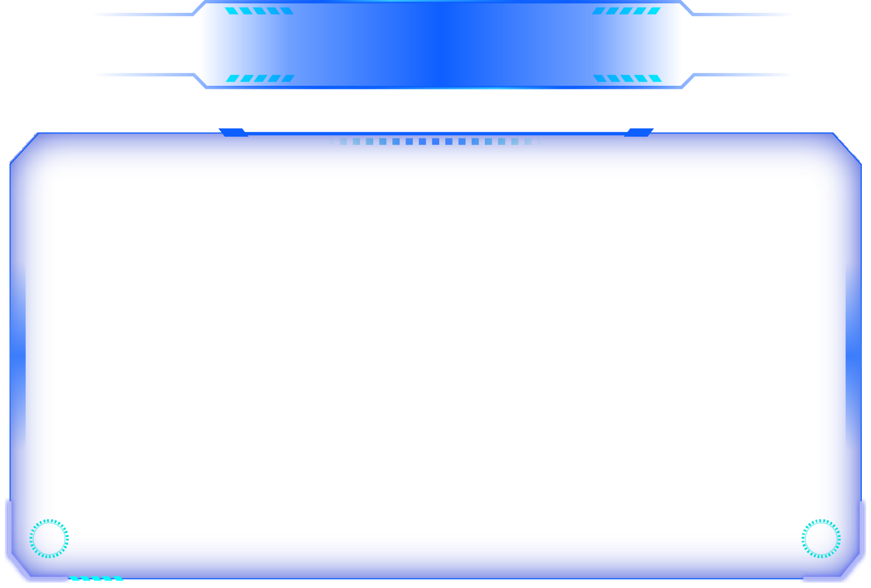
第五章
基于学习的机器人
智能导航算法
Notes:
我们本章要学习的是基于学习的机器人智能导航算法

Slide 2
5.1
5.1
基于学习的智能导航基础
基于学习的智能导航基础
5.2
基于传统机器学习的导航方法
5.3
基于深度学习的导航方法
5.4
基于强化学习的导航方法

Slide 3
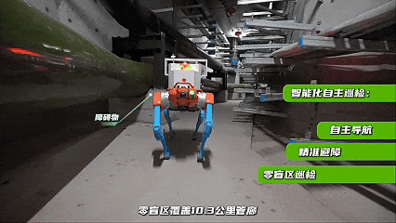
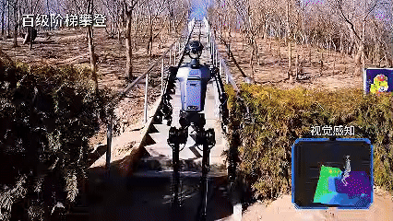
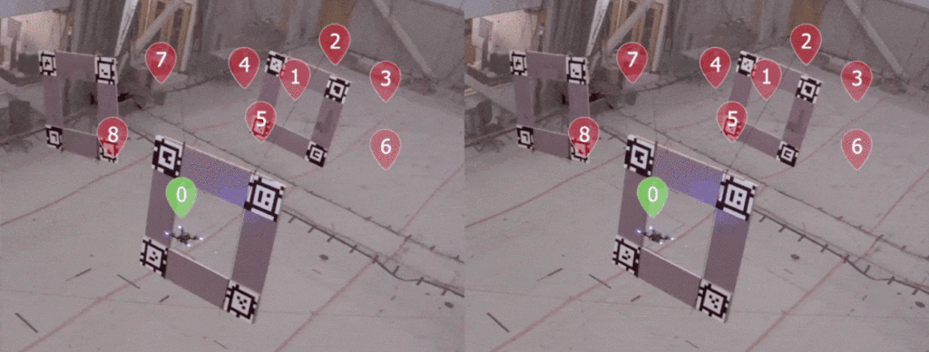
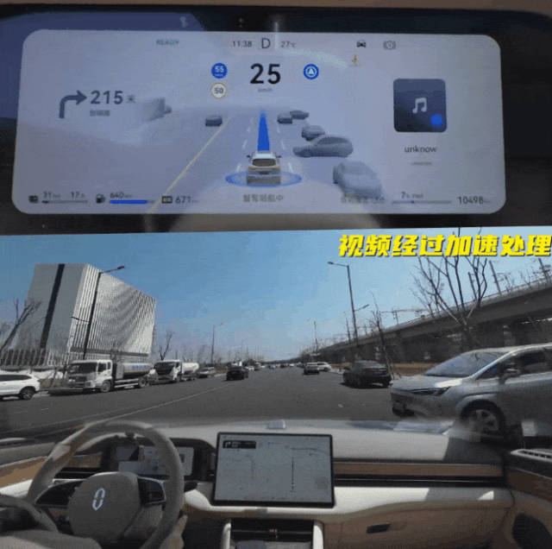
灵瞳L3P机器人凭借多模态感知融合与自主决策算法厘米级精准导航
上海交大团队开发首个“泛化地形自主站立算法”，实现机器人在复杂地形稳定身形，自主导航
麻省理工教无人机高效避障,每秒11米飞越复杂场地
华为问界汽车自动驾驶

Slide 4
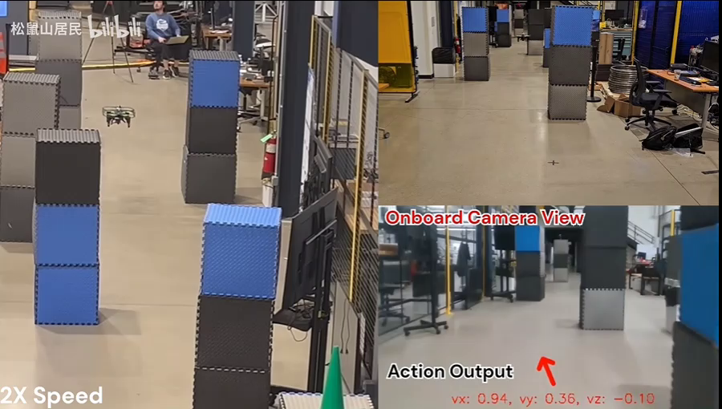
基于强化学习的移动机器人无人机自主导航和避障
Xu Z, Han X, Shen H, et al. Navrl: Learning safe flight in dynamic environments[J]. IEEE Robotics and Automation Letters, 2025.

Slide 5
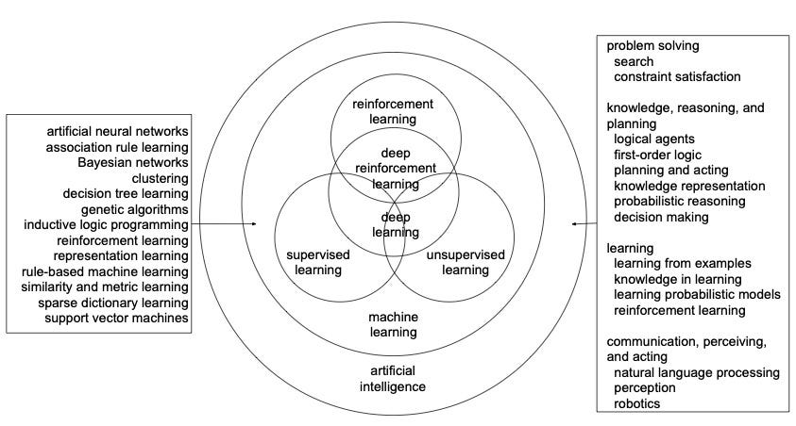
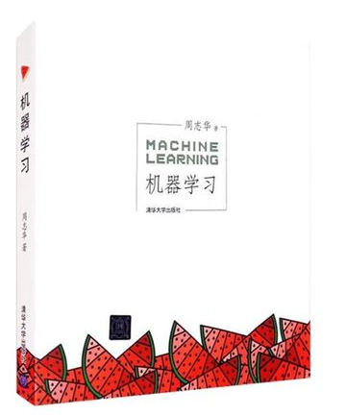
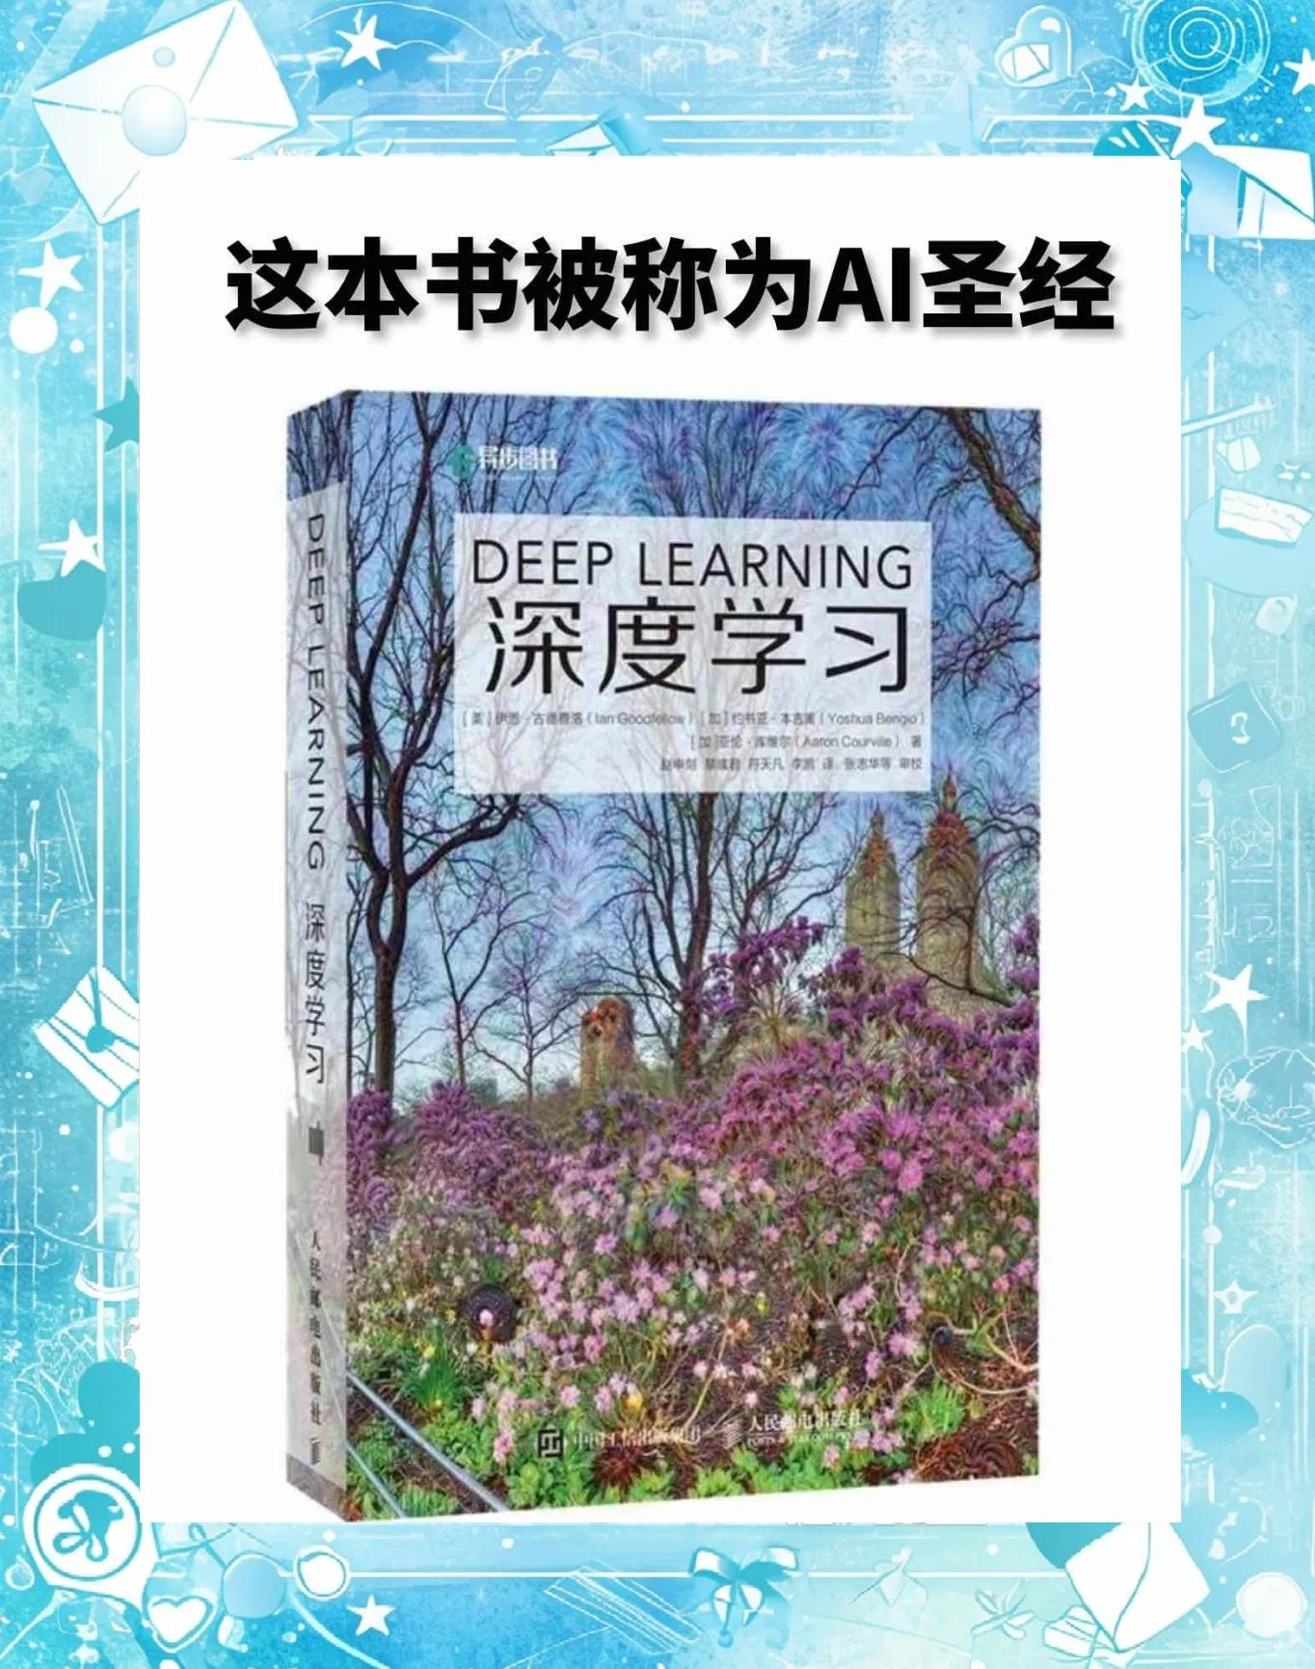

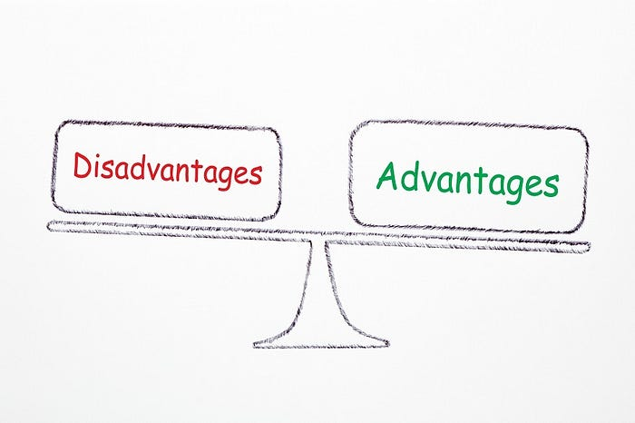
知 识
能 力
价 值
能够了解学习算法构成及发展史
能够分辨典型学习算法之间差异
培塑“求精、求准、求是” 的精神

Slide 6
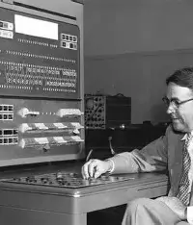
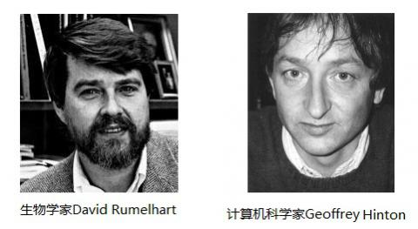
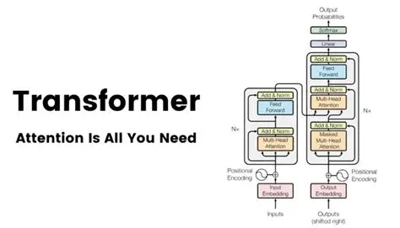
5.1.1机器人学习算法概述
机器人学习算法演变史
1952-1959
1986
2006-2012
2013-至今
Arthur Samuel 定义“机器学习”，开发首个跳棋自学程序。
Rumelhart，Hinton 和 Williams提出MLP 与反向传播 (BP) 算法；Quinlan提出ID3 决策树算法。
Hinton 开启深度学习时代；CNN、LSTM 赋予机器人时空推理力。
DeepMind 结合强化学习；Transformer 模型引入全局感知。
“从无需显式编程的自学，到模拟人类感知的深度神经网络，算法实现了跨代跃迁。”

Slide 7

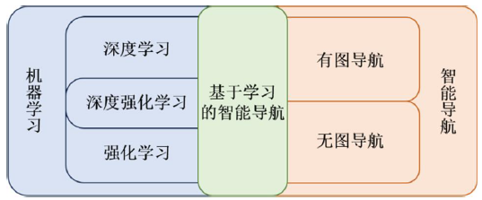
5.1.2 基于学习的机器人智能导航原理
导航算法
基于地图：根据完整度量、拓扑地图规划路径
无地图：实时感知、地标跟踪、导航避障
定位
子任务
地图构建
路径规划

Slide 8
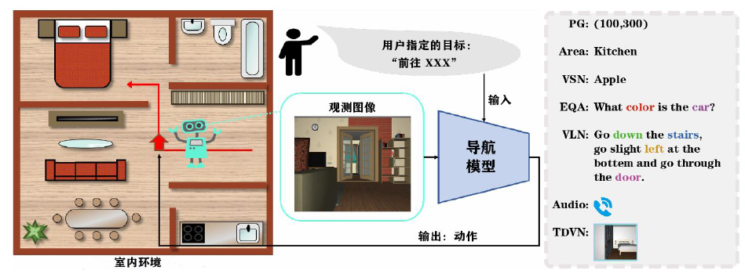
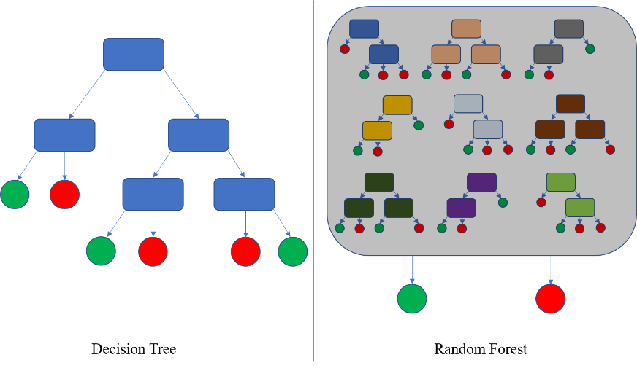
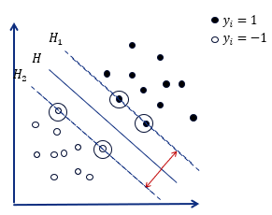
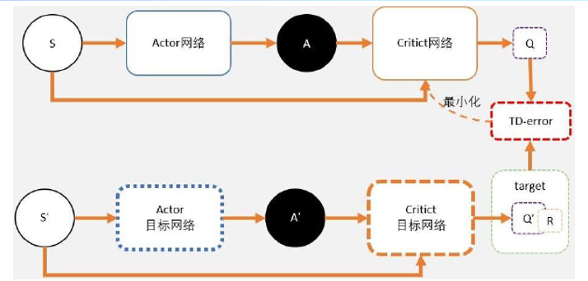
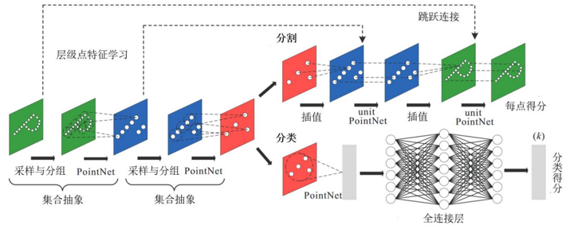
5.1.2 基于学习的机器人智能导航原理
传统机器学习导航
决策树 随机森林
支持向量机
三维室内场景中的智能导航示例
简单路径决策、避障
强化学习导航
深度学习导航
Agent自主探索导航
环境语义感知
状态估计
基于值函数 Q-learning
同步定位与建图(SLAM)
基于策略梯度 PPO、DPG
PointNet、SegNet …
基于深度强化学习 DQN、DDPG
多场景自适应鲁棒

Slide 9
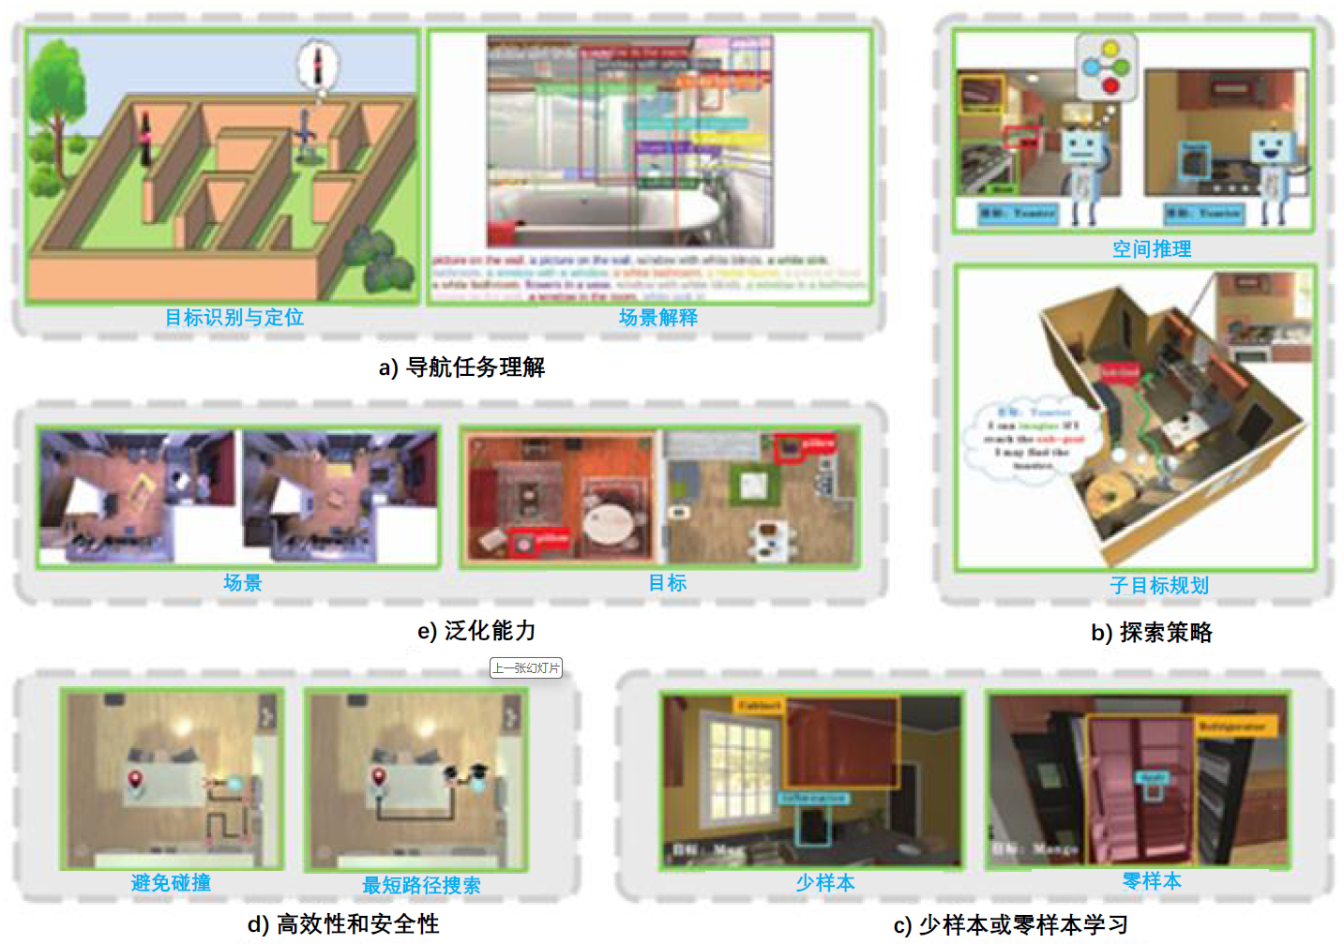
5.1.3 学习算法在机器人导航中的问题和挑战
样本效率问题
海量训练样本
感知能力问题
复杂的语义场景解释
探索策略问题
平衡探索与利用
安全性问题
合理安全的规划避障
泛化能力问题
多场景自适应鲁棒

Slide 10
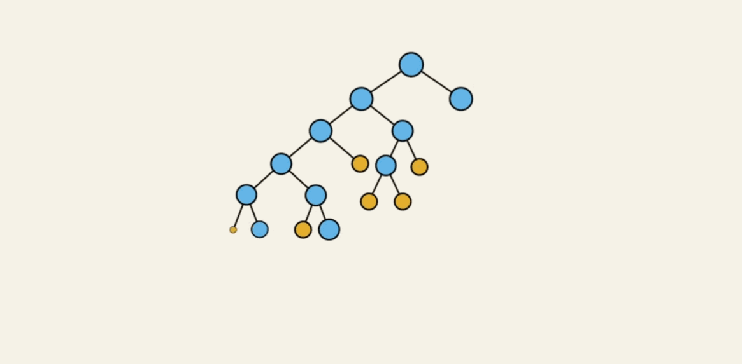
5.2.1 决策树导航策略
决策树算法（Decision Tree, DT）是一种常用于数据分类与回归分析的方法
自顶向下的递归思路
决策树中的节点表示一个属性，测试结果则输出在叶节点的分支中。
从决策树的根到叶节点的每条路径对应了一种选择办法。
决策树分类
二叉树：
节点：逻辑判断
边：判断结果
多叉树：
节点：属性
边：属性取值

Slide 11

5.2.1 决策树导航策略
1） 创建节点N；
2） 如果samples 均属于同一个类C，那么返回N 作为叶子节点，并标记类C，程序结束；
3） 如果集合attribute_list 值为空，标记为samples 中最普通的类，同时返回N作叶节点，程序结束；
4） 选择attribute_list 中信息增益值最高的属性h_attribute；
5） 标记节点N 为h_attribute；
6） 对于h_attribute 中的每一个已知值Si，由节点N 生长出一个条件为h_attribute=Si的分枝；
7）设Si 是samples 中满足条件“h_attribute=Si”的样本的集合，倘若Si 为空，加上一个树叶，并将其标记为samples 中最普通的类，否则加上一个Generate_decision_tree
（Si, attribute_list, h_attribute） 返回的节点。
决策树算法整体流程
输入：样本训练集samples; 候选属性集attribute_list。
其中，samples 的属性值为离散状态。
输出：由给定样本产生的一棵决策树
如何选择好的逻辑判断或属性？
启发式策略
信息增益
信息增益比
证据权重
最小描述长度…

Slide 12
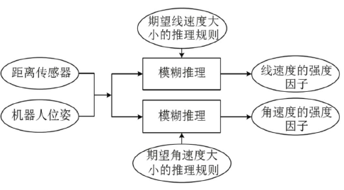
5.2.1 决策树导航策略
案例：基于决策树的导航系统设计
对未知环境的导航问题，设计两级决策系统。
第1 级以距离传感器的探测数据作为模糊算法的输入，输出机器人运动线速度和角速度的强度因子；
第2 级以局部环境下的虚拟路径子目标点和目标点、障碍物分布信息作为输入，由行为决策树输出相应行为。
第1 级决策：机器人运动强度模糊决策。当机器人处于导航运动时，其运动策略应随周围环境状态的改变而改变，例如障碍物靠近时，机器人运动速度减缓，障碍物远离时，机器人则全速运动。
1）距离传感器和机器人当前位姿作为输入
2）对机器人探测到的最近障碍物信息进行模糊化，再根据推理规则输出其强度因子

Slide 13
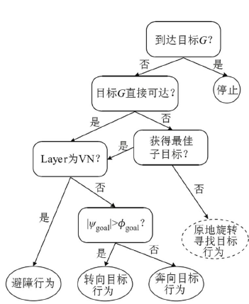
5.2.1 决策树导航策略
将障碍物距离输入变量$$d$$的论域划分为$$\{VN,N,LF,F\}$$。其中,$$VN:very near,N:near,LF:little far, F:far$$
第2 级决策：行为决策系统。本行为决策系统根据人类寻路经验建立合适的推理规则来选择行为，引导机器人到达目标。

Slide 14
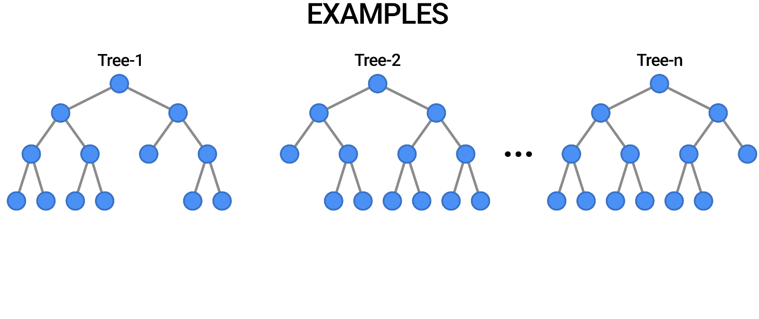
5.2.2 随机森林路径规划
简单案例：随机森林确定道路速度
Boosting
训练样本自变量：道路等级、可视域、坡度、道路起伏度
应变量：速度
选取典型路段利用经验人为确定合理的运动速度，并获取样本相应的环境因子数据，采用随机森林分类获得其他路段的安全运动速度。
集成学习
Bagging
1)随机选择训练样本
2)在随机特征子集中评估最佳分类特征
3)投票得到最终分类结果
$$H(x)=argmax\sum_{i=1}^{k}{I(h_{i}(x)=Y)}$$

Slide 15

5.2.3 支持向量机避障策略
$$y_{i}=1$$
支持向量机（Support Vector Machine, SVM）
$$H_{1}$$
$$y_{i}=−1$$
$$H$$
$$H_{2}$$
1)将数据映射到高维空间
2)寻找超平面分割不同类别数据
高维非线性数据？
不同类别间边界最大化

Slide 16
5.2.3 支持向量机避障策略
样本训练集$$X$$:
$$y_{i}=1$$
$$H_{1}$$
$$y_{i}=−1$$
$$X=\{(x_{i},y_{i})|x_{i}∈R^{N},y_{i}∈\{−1,+1\},i=1,2,3,...n\}$$
$$H$$
假设$$X$$仅有两个类别，$$∃H$$使样本可分
$$H_{2}$$
H: (w·x)+b=0
$$w$$是超平面$$H$$法向量，$$∃$$分类平面$$H_{1}$$和$$H_{2}$$:
$$\left\{\begin{aligned}H_{1}:(w·x_{i})+b=+1,ify_{i}=+1 \\ H_{2}:(w·x_{i})+b=−1,ify_{i}=−1\end{aligned}\right)$$
$$H_{1}$$和$$H_{2}$$之间距离为分类间隔，则有$$Margin=2/w$$，其中$$w$$为向量$$w$$的范数。$$Margin$$最大时，$$H$$为最优分类超平面。
$$Margin=2/||w||$$

Slide 17
5.2.3 支持向量机避障策略
$$\left\{\begin{aligned}H_{1}:(w·x_{i})+b=+1,ify_{i}=+1 \\ H_{2}:(w·x_{i})+b=−1,ify_{i}=−1\end{aligned}\right)$$
$$y_{i}=1$$
$$H_{1}$$
$$y_{i}=−1$$
$$∀x_{i}∈X$$，有:
$$H$$
$$H_{2}$$
$$\left\{\begin{aligned}(w·x_{i})+b≥+1,y_{i}=+1 \\ (w·x_{i})+b≤−1,y_{i}=−1\end{aligned}\right)$$
即:
$$y_{i}((w·x_{i})+b)−1≥0,i=1,2,3,...,n$$
获取最优分类超平面$$H$$等价于:
$$Margin=2/||w||$$
$$\left\{\begin{aligned}min(\frac{1}{2}w^{2}) \\ s.t.y_{i}(w·x_{i})+b−1≥0,i=1,2,3,...,n\end{aligned}\right)$$

Slide 18
5.2.3 支持向量机避障策略
$$\left\{\begin{aligned}min(\frac{1}{2}w^{2}) \\ s.t.y_{i}(w·x_{i})+b−1≥0,i=1,2,3,...,n\end{aligned}\right)$$
由KKT条件，最优解应当满足:
$$a_{i}(y_{i}((w·x_{i})+b)−1)=0,i=1,2,3,...,n$$
构造Lagrange函数:
$$L(w,b,a)=\frac{1}{2}w^{2}−\sum_{i=1}^{n}{a_{i}(y_{i}((w·x_{i})+b)−1)}$$
最优超平面问题等价对偶形式:
Lagrange函数$$L(w,b,a)$$分别对$$w$$和$$b$$求偏微分，得:
$$\left\{\begin{aligned}\min_{a}{\frac{1}{2}\sum_{i=1}^{n}{\sum_{j=1}^{n}{a_{i}a_{j}y_{i}y_{j}(x_{i}·x_{j})}}} \\ s.t.\sum_{i=1}^{n}{a_{i}y_{i}=0}\end{aligned}\right)$$
$$\left\{\begin{aligned}\frac{∂L(w,b,a)}{∂w}=w−\sum_{i=1}^{n}{a_{i}y_{i}x_{i}=0} \\ \frac{∂L(w,b,a)}{∂b}=−\sum_{i=1}^{n}{a_{i}y_{i}=0}\end{aligned}\right)$$

Slide 19
5.2.3 支持向量机避障策略
$$\left\{\begin{aligned}\min_{a}{\frac{1}{2}\sum_{i=1}^{n}{\sum_{j=1}^{n}{a_{i}a_{j}y_{i}y_{j}(x_{i}·x_{j})}}} \\ s.t.\sum_{i=1}^{n}{a_{i}y_{i}=0}\end{aligned}\right)$$
$$y_{i}=1$$
$$H_{1}$$
$$y_{i}=−1$$
$$H$$
当$$a_{i}$$不等于0时，其对应的
样本向量$$x_{i}$$称为支持向量
$$H_{2}$$
$$\left\{\begin{aligned}w^{∗}=\sum_{a_{i}^{∗}>0}{a_{i}^{∗}y_{i}x_{i}} \\ b^{∗}=y_{i}−\sum_{a_{i}^{∗}>0}{y_{i}a_{i}^{∗}(x_{i}·x_{j}),∀j∈\{j|a_{j}^{∗}>0\}}\end{aligned}\right)$$
由Lagrange偏导和KKT条件，有:
$$Margin=2/||w||$$
得到最优分类函数$$f(x)$$为:
$$f(x)=sgn((w^{∗}·x)+b^{∗}),x∈R^{N}$$

Slide 20

5.2.3 支持向量机避障策略
实际案例:移动机器人避障
避障即移动机器人传感器对环境中障碍物进行测试所获得测试数据，判断移动机器人下一步的行进方向
SVM分类构造步骤如下:
1）首先根据获取的测试数据建立训练集
$$D=\left\{\left(x_{1},y_{1}\right),\left(x_{2},y_{2}\right),…,\left(x_{m},y_{m}\right)\right\}$$
六个前进方向为例
2）选取RBF（Radial Basis Function）核函数
$$K\left(x_{i},x_{j}\right)=\exp\left(−r{\left|\left|x_{i}−x_{j}\right|\right|}^{2}\right),r>0$$
3）根据获取的核函数和参数求得最优解$$w^{∗}$$和$$b^{∗}$$
4）把 RBF 核函数、最优解$$w^{∗}$$和$$b^{∗}$$代入，获得最优分类函数$$f(x)$$，从而完成 SVM分类器的构造。

Slide 21
5.2.3 支持向量机避障策略
六个前进方向
SVM算法移动机器人避障具体步骤如下:
1）从六种类别中分别选取两个不同类别构成一种SVM 子分类。针对15 种SVM 子分类通过对已知样本训练的训练集分别构造15 个SVM 分类器，获得15 个最优分类函数$$f_{ij}(i,j=1,2,…,6）$$
2）通过移动机器人的传感器获取待处理数据$$x$$
3）计算$$f_{ij}(x)$$,当$$f_{ij}\left(x\right)=+1$$时表示$$x$$属于$$i$$类，当$$f_{ij}\left(x\right)=−1$$时表示$$x$$属于$$j$$类
4）针对15 个最优分类函数的计算结果进行“ 投票”统计， 设$$V_{i}(i=1,2,…,6)$$为记录第$$i$$个类别的票数，当$$f_{ij}\left(x\right)=1$$时$$V_{i}$$加1，当$$f_{ij}\left(x\right)=−1$$时$$V_{j}加$$1
5）根据最终“得票”的统计，则$$x$$属于“得票”数最多的那一类，移动机器人根据这一结果选择下一步的动作

Slide 22

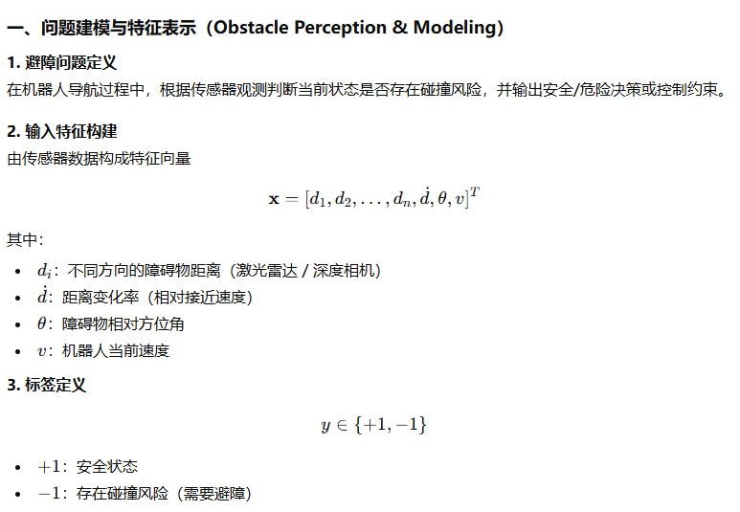
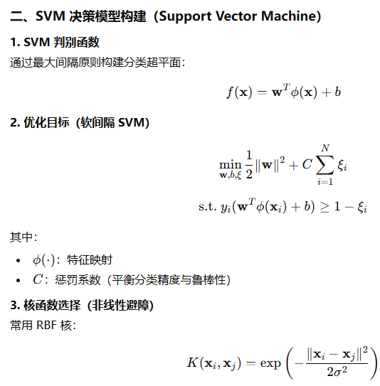
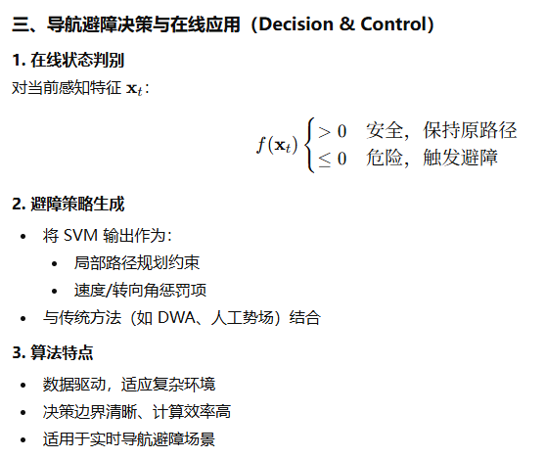
SVM算法处理导航中避障策略的详细流程及示例代码
一、问题建模
二、SVM问题求解
三、决策与应用部署

Slide 23



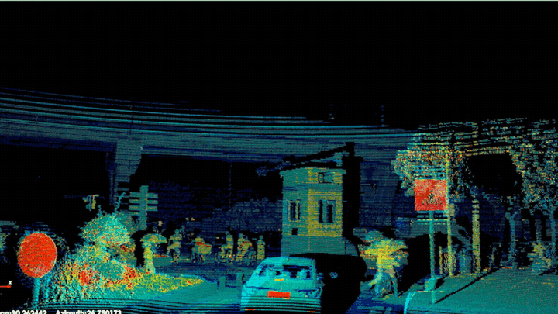
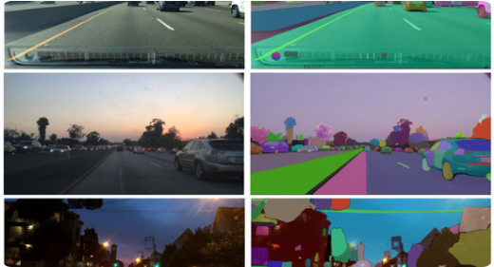
5.3.1 基于深度学习的环境语义感知
3D 点云语义感知
视觉语义感知
处理挑战： 应对数据非结构化、点云无序性。
处理挑战： 像素级密集预测与目标边界恢复。
核心技术： 通过 MLP与最大池化 提取全局特征。
核心技术： 卷积神经网络 (CNN) 逐像素分类。
典型模型： PointNet、PointNet++。
典型模型： FCN、SegNet (池化索引技术)。
应用价值： 3D目标检测、激光雷达高精定位。
应用价值： 为导航提供丰富细节语义与局部特征。

Slide 24
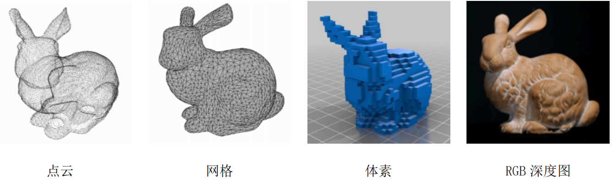
5.3.1 基于深度学习的3D点云语义感知
随着 3D 技术与传感器（如激光雷达、RGB-D 相机）的发展，已经得到了广泛的应用，如激光三维重建、计算机视觉与自动驾驶等。3D 点云的表达形式主要有四种，即点云、网格、体素和 RGB 深度图

Slide 25
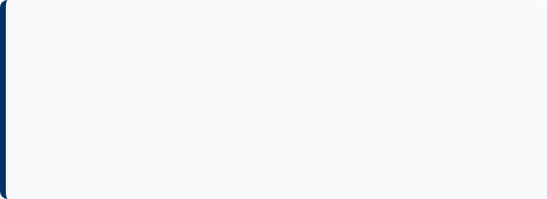
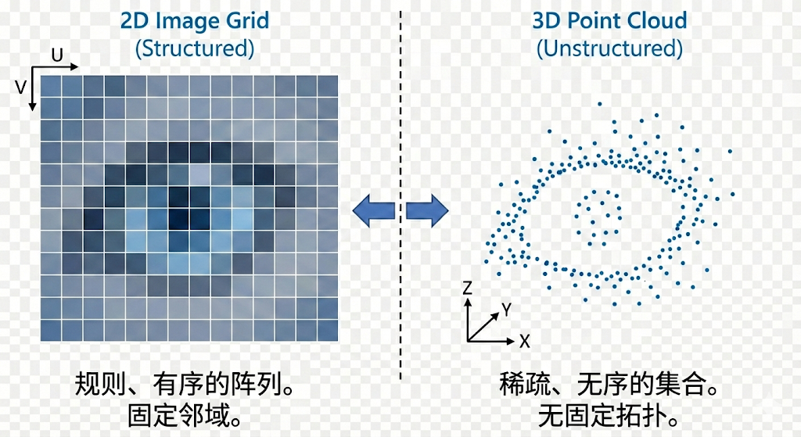
5.3.1 基于深度学习的3D点云语义感知
原始几何保留
3D 点云表示优势与三大挑战
优势
点云在3D空间保留了原始几何信息，无需离散化即可充分挖掘场景深层特征。
无序化排列
几何上点的顺序不影响底层矩阵表示，算法必须具备输入排列次序的不变性。
非结构化排列
挑战
点云是一系列不均匀的采样点，各点之间的相关性极难通过标准卷积核进行特征提取。
数量不确定性
采样点的规模受不同传感器影响巨大，要求模型具备处理变长数据的鲁棒性。

Slide 26
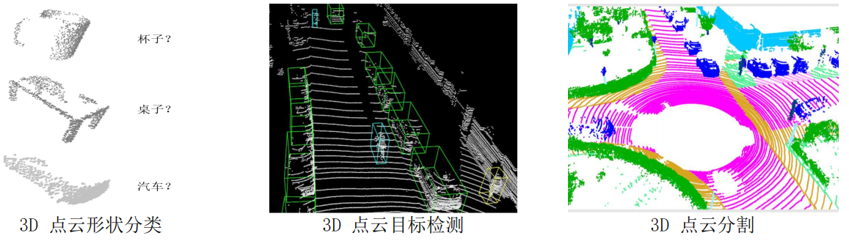
5.3.1 基于深度学习的3D点云语义感知
研究者提出了众多方法来应对这些挑战，并且可以根据任务形式大致划分为：
3D 点云形状分类、3D 点云目标检测、3D 点云分割

Slide 27
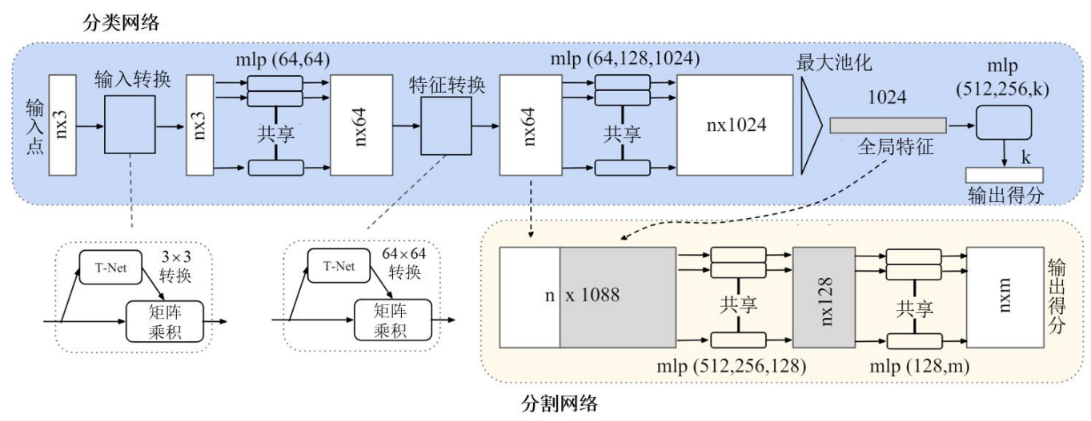
5.3.1 基于深度学习的3D点云语义感知
下图是点云分类和分割经典算法——PointNet的网络结构图，PointNet 有效改善了原始点云旋转不变性差的问题，广泛应用于分类、部件分割和语义分割等任务。

Slide 28
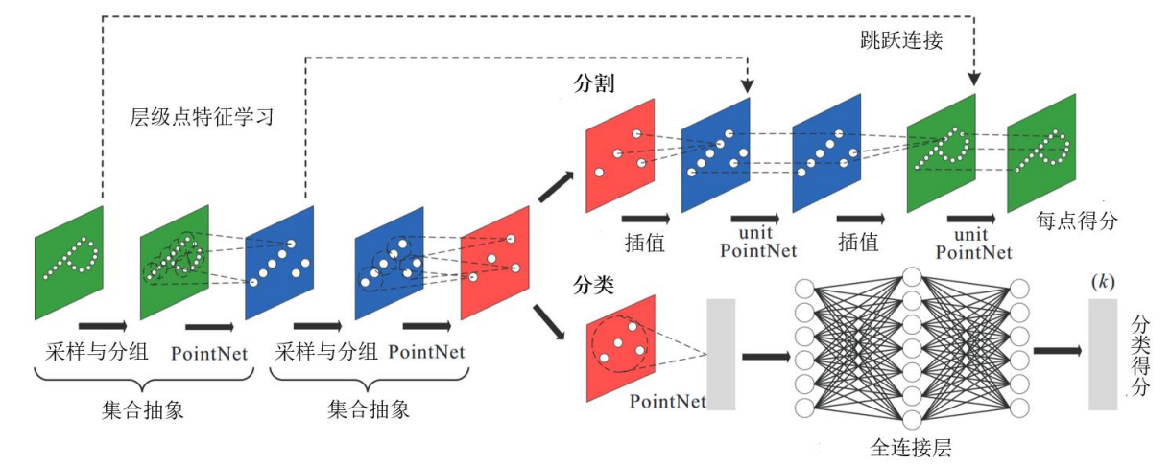
5.3.1 基于深度学习的3D点云语义感知
但是PointNet存在过分关注全局特征而忽略局部特征的问题，没有考虑点与点之间的结构信息，也没有充分考虑到点云密度不均匀所造成的不利影响等问题，难以适应复杂场景。
PointNet++就上述提出了改进，解决了两个问题：如何对点云进行局部划分；如何对点云进行局部特征提取。

Slide 29
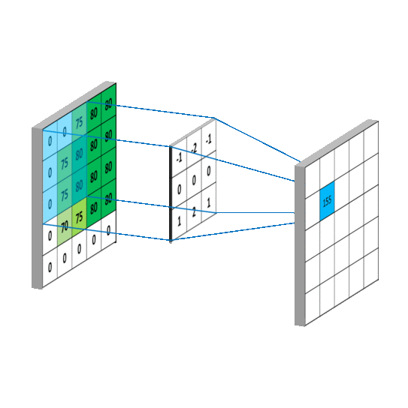
5.3.1 基于深度学习的视觉语义感知
语义分割任务是很多计算机视觉任务的前提与基础，在虚拟现实、无人驾驶等领域具有重要的应用价值。
随着深度学习技术的快速发展，尤其是卷积神经网络（convolutional neural network，CNN）的出现，使得图像语义分割取得了长足的进步。

Slide 30
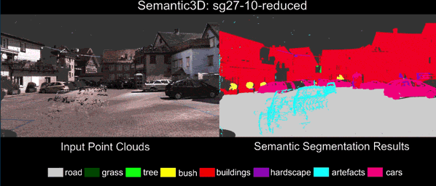
5.3.1 基于深度学习的视觉语义感知
基于深度学习的语义分割方法大多是全监督学习模型。全监督学习图像语义分割方法即采用人工提前标注过 的像素作为训练样本，语义分割过程为：
1）人工标注数据，即给图像的每个像素预先设定 一个语义标签；
2）运用已标注的数据训练神经网络；
3）语义分割。

Slide 31
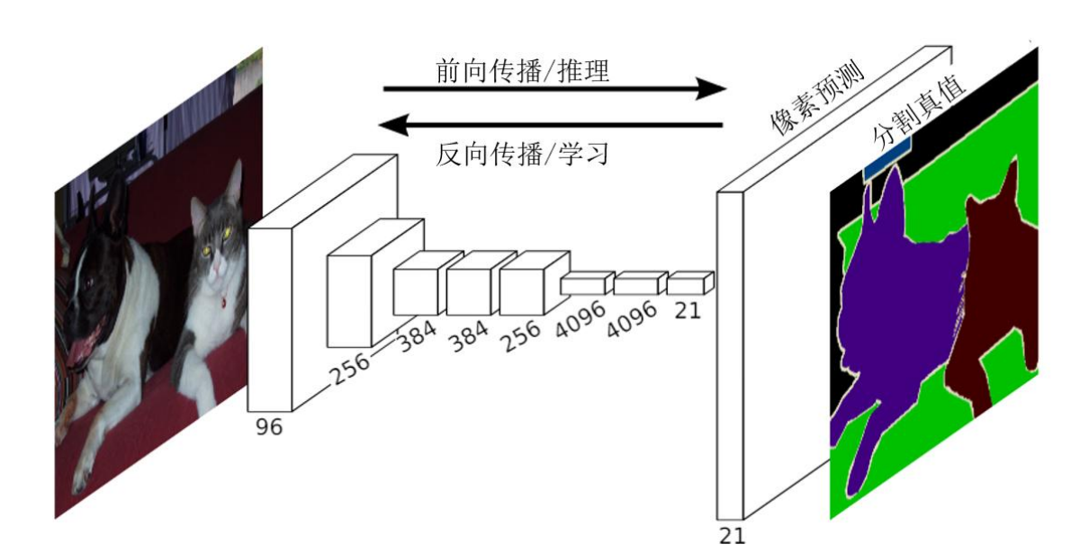
5.3.1 基于深度学习的视觉语义感知
FCN 算法是最早提出的全卷积网络（fully convolutional network，FCN），它以全监督学习的方式分割图像，输入图像的大小不受限制，能够实现端到端的像素级预测任务，网络结构如下图所示。

Slide 32
5.3.1 基于深度学习的视觉语义感知
FCN 将 VGG-16（Visual Geometry Group 16-layer network）算法的全连接层替换为卷积层。其工作流程为：
1) 图像输入卷积神经网络之后，进行一系列的卷积和池化操作提取特征图；
2) 通过反卷积层对特征图进行上采样处理；
3) 进行像素分类并把粗粒度的分割结果转换成细粒度分割结果。

Slide 33
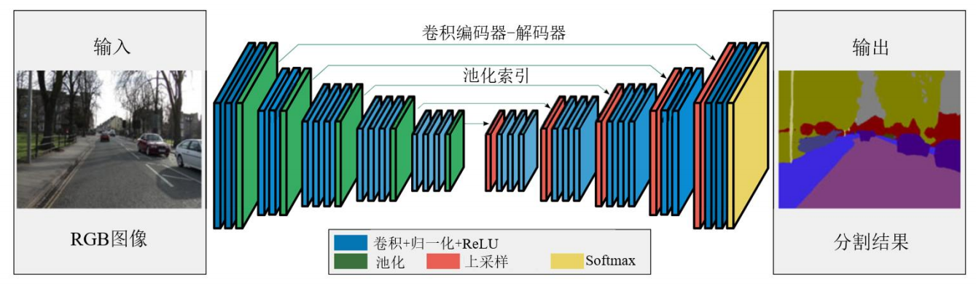
5.3.1 基于深度学习的视觉语义感知
SegNet 是基于 Encoder-Decoder 的网络结构，Encoder 的 backbone 采用 VGG-16(去除
FC 层)，网络结构如下图所示。

Slide 34
5.3.1 基于深度学习的视觉语义感知
SegNet 的工作流程为：
1) 在 Encoder 过程中，通过卷积提取特征，SegNet 使用 padding=same 的卷积，即执行卷积操作后保持图像原始尺寸；
2) 在 Decoder 过程中，同样使用使用 padding=same 的卷积对缩小后的特征图进行上采样，不过卷积的作用是为了丰富上采样的图像信息，使得在 Encoder 的Pooling 过程丢失的信息可以通过学习通过 Decoder 得到；
3) 对上采样后的图像进行卷积处理，来完善图像中物体的几何形状，将 Encoder中获得的特征还原到原来图像的具体的像素点上；
4) 利用 Softmax 多分类器对 Decoder 输出的特征图进行逐像素分类。

Slide 35
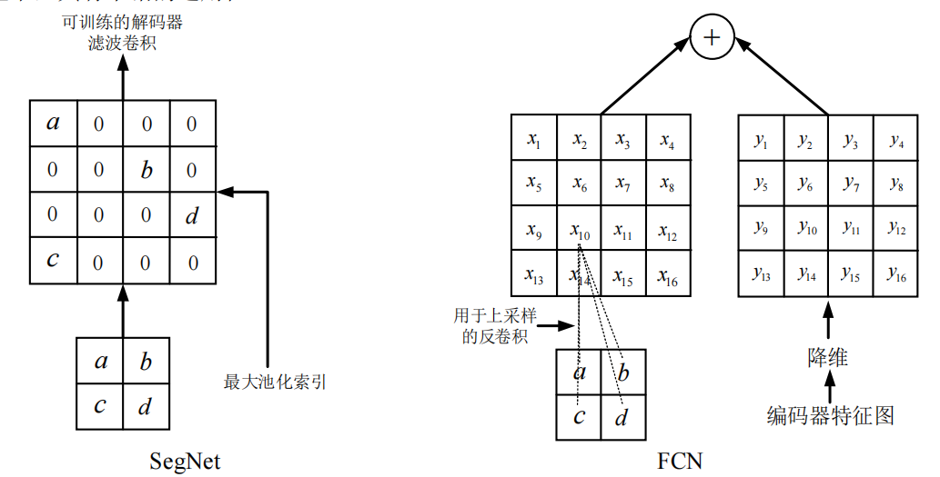
5.3.1 基于深度学习的视觉语义感知
SegNet和FCN 上采用方法对比

Slide 36

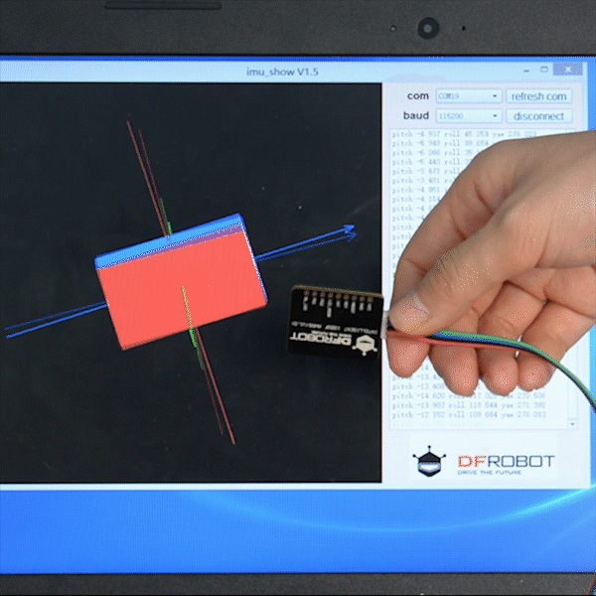
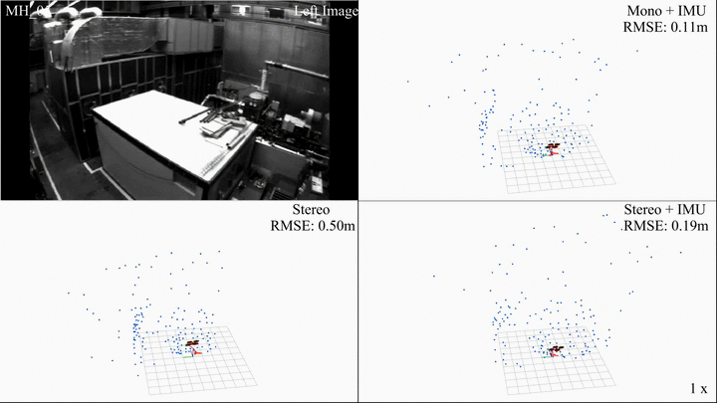
5.3.2 基于深度学习的机器人状态估计
纯惯性导航 (AI-IMU)
视觉里程计与多源融合
核心突破： 解决噪声矩阵自适应估计与测量模型构建。
视觉里程计 (VO)： 分为有监督学习与无监督学习两类。
非端到端学习： 使用 CNN 估计过程噪声，提高鲁棒性。
无监督学习： 利用 几何约束 自行生成监督信息进行训练。
典型代表： AI-IMU 将速度约束引入不变卡尔曼滤波。
多源深度融合： 将 惯性数据与视觉数据 结合进行估计。
性能表现： 显著抑制惯性系统发散，提升定位精度。
应用价值： 解决单目尺度不确定性，增强动态环境适应性。

Slide 37
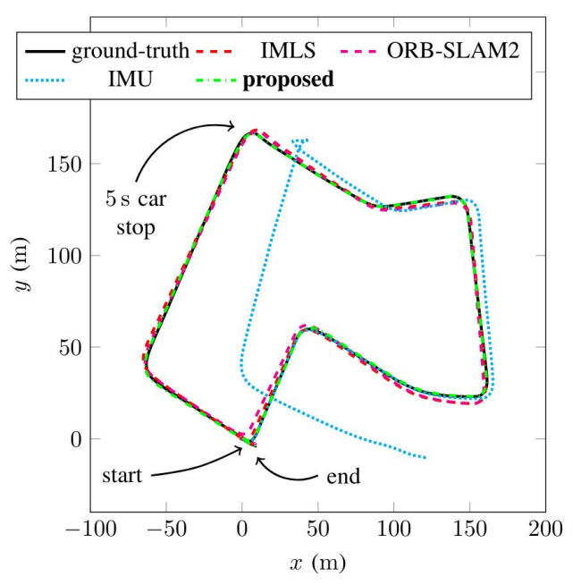

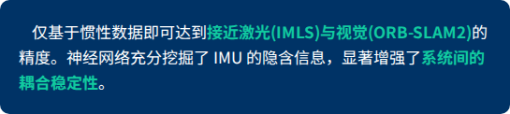
5.3.2 基于深度学习的机器人状态估计
KITTI 数据集性能表现
惯性基组合导航（AI-IMU）
噪声适配器 (CNN)
自适应预测量测噪声矩阵，辅助滤波器抑制发散。
惯导解算
利用加速度计、陀螺仪数据 数据递归更新位置、速度与姿态。
速度约束
基于汽车横向/垂直速度为零的运动学假设。
不变扩展卡尔曼滤波 (IEKF)
建立误差状态微分方程，动态修正解算结果。

Slide 38
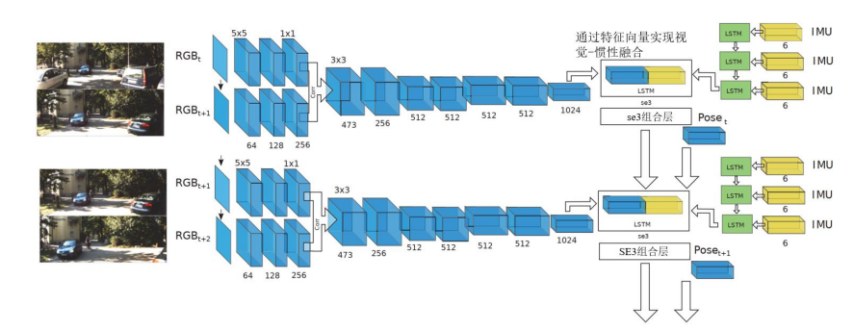

5.3.2 基于深度学习的机器人状态估计
VINet 结构图
VINet: 端到端视惯融合里程计
该方法输出一个长为 7 的向量，该向量为对应的线速度、角速度，之后它与时间、上一时刻的状态一起计算便可以得到对应的位移、姿态四元数（表示机器人从序列开始时姿态的变化），如下式：
其中，$$W、N$$ 分别表示输入图像的宽度、高度；
$$1：N$$表示 IMU 数据序列的时间戳。
IMU-LSTM 模块
挖掘惯性数据序列的时间特征，解决IMU高频采样与视觉低频更新的对齐问题。
卷积层 (Vision Encoder)
处理RGB图像序列，预测对应的光流特征，从像素级恢复运动信息。
core-LSTM 融合层
将视觉与惯导特征串联，输出7维运动向量（线速度与角速度），直接映射到位姿变化。

Slide 39
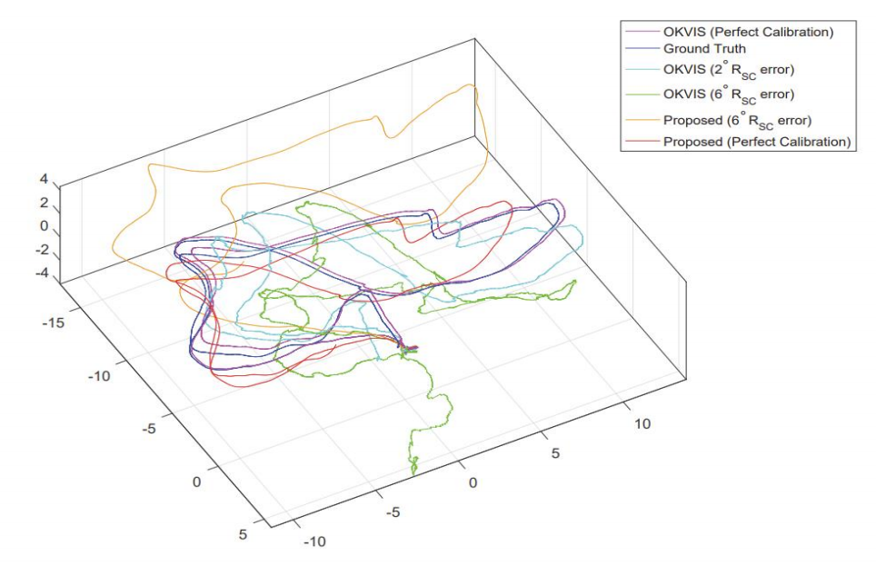
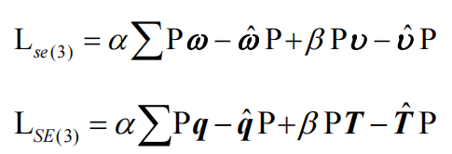
5.3.2 基于深度学习的机器人状态估计
VINet: 端到端视惯融合里程计
VINet 的运行流程主要分为视觉数据处理、惯性数据处理、数据融合三个步骤。在训练 VINet 时，需要构建两个损失函数，如下公式：
其中，$$α、β$$为权重系数；$$ω、v$$为神经网络估计出的角速度、线速度；q、T为 VIO 估计出的四元数、位移。
不同校准误差下的 OKVIS、VINet 效果对比

Slide 40
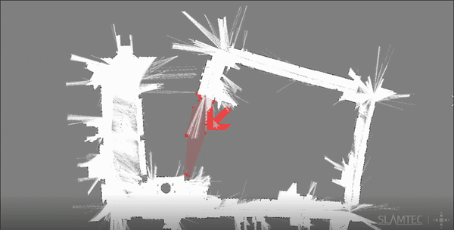
5.3.3 基于深度学习的同步定位与建图
同步定位与建图（simultaneous localization and mapping，SLAM）技术可以描述为智能
机器人在未知环境中，通过本体携带的传感器进行数据采集，进行位姿估计和定位，构建增量式地图，从而实现自主定位和导航。

Slide 41
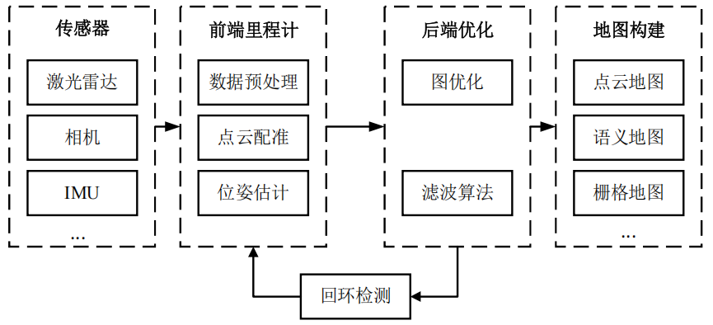
5.3.3 基于深度学习的同步定位与建图
SLAM 系统框架
SLAM系统的五个核心模块
传感器数据采集： 通过激光雷达、相机及IMU采集原始环境信息。
前端里程计： 快速估算相邻帧间的位姿变换，提供初步定位。
后端优化： 负责全局轨迹优化，消除累计误差，确保轨迹一致性。
闭环检测： 识别机器人是否经过相同地点，实现轨迹修正。
地图构建： 构建栅格地图、点云地图或语义地图以支持导航。
根据使用的传感器类别不同，当前主流的 SLAM 系统主要分为激光 SLAM、视觉SLAM 以及各类传感器辅助激光/视觉的多传感器融合 SLAM 技术。

Slide 42
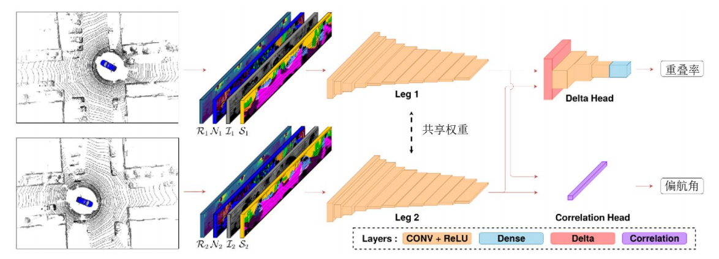


5.3.3 基于深度学习的激光SLAM
OverlapNet 闭环检测算法： 它是为激光雷达 SLAM 设计的闭环检测算法，无需两帧点云数据的相对位姿，而是利用图像重叠率的方式来检测闭环。利用球面投影重叠率代替传统的点云距离匹配，有效解决漂移带来的不确定性。
深度学习在激光 SLAM 中的主要应用模块：
·特征提取： 如 FCGF、SpinNet 进行高维特征匹配。
·点云配准： REGTR 等端到端配准算法。
·语义地图： 为传统 SLAM 增加物体级分类。
点云球面投影
重叠率计算
OverlapNet网络结构图

Slide 43

5.3.3 基于深度学习的视觉SLAM
最近几年，深度学习在计算机视觉领域得到了飞速发展，相比传统的视觉 SLAM，深度学习的视觉SLAM有以下几大优势：
·场景泛化能力强：适配传统视觉 SLAM 的难点场景（纹理缺失、动态环境、相机高速运动等），对复杂场景的适应性更优。
·自监督学习降低成本：借助新视图合成等技术实现自监督训练，无需人工标记数据，就能从无标签视频中恢复运动与深度信息。
·数据算力适配性高：可利用海量传感器数据与算力升级，通过大型数据集训练持续迭代优化模型性能。

Slide 44
5.3.3 基于深度学习的视觉SLAM
深度学习和视觉 SLAM 的结合六大方面
·视觉惯性里程计（VIO）：端到端学习 —— 用 CNN 提视觉特征、LSTM 提 IMU 时序特征，融合后预测位姿，对噪声 / 时间同步误差更鲁棒。
·建图：补全稠密信息 —— 以传统 SLAM 的稀疏结果为输入，用深度估计预测稠密深度图，最终融合成全局一致的稠密三维地图。
· 闭环检测：升级特征表达 —— 用深度网络学多层次图像特征，对光照 / 季节变化的鲁棒性更强，部分方法支持无监督训练。
·特征提取 / 匹配：替代人工特征 —— 用自监督框架（如 SuperPoint）提更丰富的特征点 / 描述子，泛化性优于传统人工设计特征。
·语义信息 + SLAM：双向互补 ——SLAM 辅助语义任务的数据集构建（降标注成本），语义信息提供物体级约束（提升 SLAM 精度 / 稳定性）。
· 视觉里程计（VO）：分三类实现 —— 有监督 VO（用标注数据学绝对尺度）、无监督 VO（无标注数据但性能稍弱）、混合 VO（结合几何模型，精度超传统方法）。

Slide 45

5.4.1 基于值函数的强化学习导航
导航主体:机器人Agent
交互主体:环境Environment
1）机器人执行动作Action
2）与环境交互获得奖励Reward作为反馈
3）得到自身状态和环境状态的转移
基本定义：
1.状态（State）
机器人在每一个时间步上和环境交互的全部信息(位置、姿态)，时间步$$t$$上状态记为$$s_{t}$$,总的状态空间记为$$S$$
交互
复杂导航任务
决策序列问题
(Decision Sequence）
2.动作（Action）
机器人在时间步$$t$$上完成的活动记为$$a_{t}$$,决策过程中所有候选动作构成动作空间记为$$A$$

Slide 46
5.4.1 基于值函数的强化学习导航
基本定义：
1.状态（State）
机器人在每一个时间步上和环境交互的全部信息(位置、姿态)，时间步$$t$$上状态记为$$s_{t}$$,总的状态空间记为$$S$$
4.策略（Police）
以时间步$$t$$机器人的状态$$s_{t}$$为输入、在动作空间$$A$$上的概率分布,实现状态空间$$S$$到动作空间$$A$$的映射，记为$$π$$
2.动作（Action）
机器人在时间步$$t$$上完成的活动记为$$a_{t}$$,决策过程中所有候选动作构成动作空间记为$$A$$
5.回报（Return）
在时间步$$t$$后得到的所有奖励的累计折扣之和，记为$$G_{t}$$:
$$G_{t}=γr_{1}+γ^{2}r_{2}+γ^{3}r_{3}+…+γ^{t}r_{t}$$
式中，$$t≥1;γ$$是折扣率，$$0≤γ≤1$$，决定了未来奖励的重要程度
3.奖励（Reward）
机器人在每个时间步上通过执行动作$$a_{t}$$从导航环境获得的反馈，记为$$r_{t}$$

Slide 47
5.4.1 基于值函数的强化学习导航
基于以上设定，机器人可以执行一个简单的决策序列：
1）机器人初始状态获得$$s_{0}$$
2）根据$$s_{0}$$和策略$$π$$选择初始动作$$a_{0}\sim π(s_{0})$$执行，这一步被称为动作采样（Action Sampling）
3）机器人从$$s_{0}$$转移到$$s_{1}$$,并获得执行该动作的奖励$$R_{0}$$，重复以上步骤直到状态转移为终止状态（Terminal State）后结束。
马尔可夫决策过程
五元组$$(S,A,P,R,γ)$$
$$P$$：决策模型的状态转移函数
$$P ：S×A→S$$，记为$$s_{t+1}\sim P(s|s_{t},a_{t})$$
$$R$$：决策模型的奖励函数
$$R ：S×A→R$$，记为$$r_{t+1}\sim R(r_{t})$$
最终导航的轨迹可以被描述成智能体和环境
交互形成的“状态-动作-奖励”序列，记为$$τ：$$
$$τ=s_{0},a_{0},r_{1},s_{1},a_{1},…s_{T−1},a_{T−1},r_{T},s_{T}$$
$$γ$$：回报折扣率

Slide 48
5.4.1 基于值函数的强化学习导航
评估机器人状态好坏
任务目标：奖励之和期望最大化
引入状态值函数(State Value Function),记为$$V\left(s\right):$$
$$V\left(s\right)=E_{π}\left[\sum_{t}{γ^{t}r_{t}|s}\right]$$
描述机器人在任一状态下，按照策略$$π$$选择动作能够获得回报的期望值
$$maxG_{T}=max\sum_{t=1}^{T}{γ^{t}r_{t}}$$
机器人当前状态的好坏，还与当前状态下基于策略选择的动作有关，考虑机器人未来状态对当前状态评价的影响， 提出状态-动作价值函数（State-Action Value Function），记为$$Q(s,a)$$：
$$Q\left(s,a\right)=E_{π}\left[\sum_{t}{γ^{t}r_{t}|s,a}\right]$$
优化对象：导航策略 (策略提取Police Extraction)
即判断对每一个时间步$$t$$下的状态$$s_{t}$$采取何种动作使得累计回报最大
描述机器人在任一状态下，开始并已经选择了任意动作$$a∈A$$, 在这之后按照策略$$π$$选择动作能够获得的回报期望值

Slide 49

5.4.1 基于值函数的强化学习导航
时序差分算法
1）首先根据确定的策略$$π$$来初始化状态值函数$$V_{π}\left(s\right)$$
2）根据某一策略选择一个动作$$a_{t}$$，并观察下一时刻状态$$s_{t+1}$$
3）利用下一时刻带有折扣的状态值$$V(s_{t+1})$$和当前状态下获得的收益$$r_{t+1}$$来估计当前状态下实际的状态值V($$s_{t}$$),并找到最优估计状态值$$V^{∗}(s_{t})$$
已知：基于模型的强化学习
状态转移函数和奖励函数
未知：无模型的强化学习
Model-based:动态规划
Model-free(常见) :蒙特卡洛、时序差分算法
试错一步
$$r_{t+1}+γV(s_{t+1})：$$时序差分目标(TD-Target)
4）更新策略：
$$V\left(s_{t}\right)←V\left(s_{t}\right)+α\left[r_{t+1}+γV\left(s_{t+1}\right)−V(s_{t})\right]$$
其中，$$αε(0,1)为$$增量步长,机器人与环境交互迭代使$$V\left(s_{t}\right)逼近$$最优估计$$V^{∗}\left(s_{t}\right)$$

Slide 50

5.4.1 基于值函数的强化学习导航
SARSA算法
SARSA 算法属于时序差分算法的一种
它对当前状态的最优状态-动作值$$Q^{∗}(s_{t})$$进行逼近而不是最优状态值$$V^{∗}\left(s_{t}\right)$$
同时序差分算法的更新公式类似，SARSA 算法中状态-动作值按照如下策略更新：
SARSA 需要一个状态-动作值表（Q Table）来存储每一状态下的最优估计状态-动作值。
在更新状态-动作值表和最优轨迹生成的时候，由于SARSA 采用的行为策略和目标策略都是ò -贪婪策略（ò -greed Police），所以SARSA 算法也被称为一种在线策略（Onpolice）算法。
$$Q\left(s_{t},a_{t}\right)=Q\left(s_{t},a_{t}\right)+α\left[r_{t+1}+γQ\left(s_{t+1},a_{t+1}\right)−Q\left(s_{t},a_{t}\right)\right]$$

Slide 51

5.4.1 基于值函数的强化学习导航
Q-learning算法
Q-learning属于时序差分算法的代表
与SARSA相比两者使用状态-动作函数来进行时序差分误差估计的方式不同
并且Q-learning 算法在行为策略上采取ò -贪婪策略，而在目标策略上采取贪心选择即$$a_{t+1}=argmaxQ(s_{t+1},a)$$所以Q-learning是一种离线策略（Off-police）算法
其状态-动作对值以如下策略更新：
同样需维护 Q Table，由于在搜寻最优轨迹时使用的是贪心选择，这也使得Q-learning 算法会比SARSA算法在轨迹搜寻上更加大胆
基于值函数的强化学习方法局限
1.仅对离散场景使用
2.对随即策略的学习比较困难
$$Q\left(s_{t},a_{t}\right)=Q\left(s_{t},a_{t}\right)+α\left[r_{t+1}+γQ\left(s_{t+1},a_{t}\right)−Q\left(s_{t},a_{t}\right)\right]$$

Slide 52

5.4.2 基于策略梯度的强化学习导航
Actor-Critic架构
随机性策略梯度
基于策略梯度的强化学习
策略网络用于生成策略
评论网络则负责实时评价当前策略的好坏
确定性策略梯度
区别：
前者输出动作概率，通过采样选择动作；
后者直接输出确定动作
单纯地使用策略网络来拟合最优策略，难以平衡在计算策略梯度存在的高方差和高估计偏差的矛盾

Slide 53
5.4.2 基于策略梯度的强化学习导航
为简化梯度计算，对梯度公式进行采样估
计：
$$∇_{θ}ρ\left(π\right)=$$ $$\sum_{s}{d^{π}(s)\sum_{a}{π_{θ}(s,a){\frac{∂lnπ_{θ}(s,a)}{∂θ}R}_{s}^{a}}}$$
$$=E_{π_{θ}}\left[∇_{θ}lnπ_{θ}(s,a)R_{s}^{a}\right]$$
Actor-Critic架构
策略网络通过神经网络来拟合策略，记为$$π_{θ}(a|s)$$,在训练过程中，将策略的平均回报作为优化目标，平均回报为$$ρ(π_{θ})$$，定义如下：
$$ρπ_{θ}=\lim_{T→∞}{\frac{1}{T}E\left[r_{1}+r_{2}+…+r_{T}|π\right]=\sum_{s}{d^{π}(s)\sum_{a}{π_{θ}(s,a)R_{s}^{a}}}}$$
在上述公式中，需要对期望回报的梯度无偏估计的同时减少它的方差，于是可以在返回值中减去一个基线，记为$$b_{t}(s_{t})，$$公式如下：
其中$$d^{π}(s)$$是在策略$$π$$下的平稳状态分布
采取策略$$π$$取得的平均回报可以看作考虑所有可能机器人的状态，获得转移到任一状态$$s$$的概率，在此概率下通过策略概率分布生成动作，最后获得期望回报$$R_{s}^{a}=E\left[r_{t+1}|s_{t}=s,a_{t}=a,π\right]$$，对所有期望回报加权求和即可得到平均回报$$ρ\left(π\right)。$$
优化目标为最大化平均回报，对平均回报计算梯度：
$$∇_{θ}ρ\left(π\right)=E_{π_{θ}}\left[∇_{θ}lnπ_{θ}\left(s,a\right){(R}_{s}^{a}−b_{t}(s_{t}))\right]$$
在训练过程中，评价网络会根据上述的梯度估计对策略网络输出的动作进行评价，式中，基线$$b_{t}(s_{t})$$可被估计为当前策略下的状态值记为$$V^{π}(s)，$$同时$$R_{s}^{a}−b_{t}(s_{t})可以看作是$$状态$$s_{t}下$$动作为$$a_{t}的$$优势估计，由于$$Q^{π}(s,a)数值$$上等于$$R_{s}^{a}，$$因此定义优势函数$$A\left(s_{t},a_{t}\right)=Q\left(s_{t},a_{t}\right)−V\left(s_{t}\right)，$$则梯度估计改写成：
$$∇_{θ}ρ\left(π\right)=\sum_{s}{d^{π}(s)\sum_{a}{∇_{θ}π_{θ}(s,a)R_{s}^{a}}}$$
$$∇_{θ}ρ\left(π\right)=E_{π_{θ}}\left[∇_{θ}lnπ_{θ}\left(s,a\right)(Q^{π}\left(s,a\right)−V\left(s_{t}\right))\right]$$

Slide 54
5.4.2 基于策略梯度的强化学习导航
每次迭代中，演员网络会记录一个经验：
$$(s_{t},a_{t},r_{t+1},V\left(s_{t}\right),logP(a_{t}|s_{t}))在$$经验池中，同时计算优势值$$A(s_{t},a_{t})，$$并一同放入经验池。经验池的设计方便计算任一轨迹上状态的累计折扣回报和优势函数。
PPO算法
PPO（Proximal Police Optimization）算法是一种基于Actor-Critic结构的随机性策略梯度方法，是置信域策略优化算法TRPO的优化算法，其
训练稳定，有更好的样本复杂性。
在 TRPO 算法中，目标优化函数为：
$$J\left(θ\right)=J^{θ^{k}}\left(θ\right)−βKL(θ,θ^{k})$$
其中，$$KL\left(θ,θ^{k}\right)为$$适应KL惩罚，这一项约束需要人为确定置信区间的超参数$$δ$$，而$$δ$$难以确定，通常通过计算二阶梯度来获得其近似值，当目标函数自变量维度较高时，较大的计算量影响网络的训练。为了简化TRPO 的计算量，PPO 算法将TRPO 算法中的KL 约束替换成截断目标函数：
Actor网络以机器人的状态作为输入，输出为执行某一动作的概率分布参数记为$$P\left(a | s\right)$$;Critic网络以机器人的状态作为输入，输出当前状态的状态值$$V\left(s\right)$$
$$J^{CLIP}\left(θ\right)=E_{t}\left[min⁡(r_{t}\left(θ\right){\hat{A}}_{t},clip(r_{t}\left(θ\right),1−\grave{o},1+ε){\hat{A}}_{t})\right]$$
其中$$r_{t}\left(θ\right)=\frac{P_{θ}(a_{t}|s_{t})}{P_{θ^{′}} (a_{t}|s_{t})}$$, $$P_{θ^{′}} (a_{t}|s_{t})$$为前一次迭代的动作概率分布参数, $$\grave{o}$$为超参数

Slide 55
5.4.2 基于策略梯度的强化学习导航
DPG算法
在实际机器人导航应用中，基于随机性策略的强化学习方法，需要策略梯度同时对状态和动作积分；
而基于确定性策略的强化学习方法往往只需要对状态积分，在面对高维动作空间的时候，基于确定性策略的学习方法更加容易训练。
但是由于确定性策略的特点，动作选择会只对应到一个状态，导致机器人在导航环境里探索力度不足。所以DPG 算法在此基础上进行了off-police 的改进，使用随机性行为策略（Stochastic Behaviour Police）负责探索，确定性目标策略负责学习（Deterministic Target Police）
DPG（Deterministic Police Gradient）是同样基于Actor-Critic结构的确定性策略梯度方法，其策略网络只输出一个确定动作
，随机性策略可以建模为$$π_{θ}\left(a | s\right)=P(a|s,θ)，$$而确定性策略建模为$$a=μ_{θ}(s)$$

Slide 56

5.4.3 基于深度强化学习方法的导航
DQN算法
随着深度神经网络的发展，Mnih 等人率先提出了将深度卷积神经网络与Q-learning 算法结合的DQN（Deep Q-learning Network）算法
三个卷积层
两个全连接层
将原本更新状态-动作值$$Q(s,a)$$的方法用更新网络参数$$θ$$的方法替换，本质上还是在估计最优状态-动作值。
DQN 方法在训练过程中加入了经验回放的设计，有助于神经网络训练收敛性和稳定性。
具体来说，当导航机器人与导航环境交互，在每一个时间步上获得的交互数据记为$$e_{t}=(s_{t },a_{t},r_{t},s_{t+1})$$，同时将其放至经验池中
在训练过程中，导航机器人会利用经验回放机制，对经验池内的交互数据进行随机采样获得训练数据，并通过梯度反向传播更新网络参数$$θ$$
其核心思想就是使用深度卷积神经网络来拟合传统Q-learning 算法中的状态-动作值表（Q Table），解决了Q-learning 算法在应对需求较大动作空间场景时，Q 表维度过大难以维护的问题。

Slide 57

5.4.3 基于深度强化学习方法的导航
DDPG算法
深度确定性策略梯度（Deep Deterministic Police Gradient）算法是基于确定性策略梯度算法结合深度神经网络改进的算法。
DQN 仍然只适用于离散动作空间，而DDPG 算法可应用于连续动作的任务学习。
DDPG 采用Actor网络来拟合策略函数并直接输出动作，同时采用Critic网络拟合值函数来估计策略优势。
在训练决策模型时，只训练Actor网络参数$$θ^{π}$$和Critic 网络参数$$θ^{Q}$$，每经过特定时间步长，就将Actor网络和 Critic 网络的网络参数$$(θ^{π},θ^{Q})$$更新给 Actor 目标网络和Critic目标网络$$(θ^{π^{′}},θ^{Q^{′}})$$
DDPG 算法中，Critic 网络接受状态$$s$$和动作$$a$$两个输入，输出估计的状态-动作值$$Q(s,a)$$；Actor 网络接受状态$$s$$输入，输出移动动作$$a$$；
网络更新时如果更新目标目标不断变动，则会造成更新困难，DDPG 算法和DQN 算法采用了相同的固定网络技术，冻结当前网络参数用于求解目标网络，更新之后，再把参数赋值到目标网络之上。
Critic 网络采用最小化损失函数来更新参数:
$$L\left(θ^{Q}\right)=E_{μ^{′}}\left[\left(r\left(s_{t},a_{t}\right)+γQ^{′}\left(s_{t+1} | θ^{π^{′}}\right) | θ^{Q^{′}}\right)−{Q(s_{t},a_{t}|θ^{Q})}^{2}\right]$$
Actor 网络采用梯度函数来更新参数：
$$∇_{θ^{π^{′}}}μ≈E_{μ^{′}}\left[∇_{a}Q\left(s_{t},a_{t} | θ^{Q}\right)|_{s=s_{t},a=μ\left(s_{t}\right)}∇_{θ^{π^{′}}}μ\left(s | θ^{π^{′}}\right)|_{s=s_{t}}\right]$$

Slide 58

5.4.3 基于深度强化学习方法的导航
分层深度强化学习
在面对高维度状态空间，基于深度强化学习(DRL) 的方法依然存在无法解决的维数灾难，导致无法执行有效导航，同时面对一些特殊地形（如长廊、死角处）策略网络容易出现局部最优化等问题
基于对以上挑战的研究，研究人员提出了基于分层深度强化学习（Hierarchical Deep Reinforcement Learning，HDRL的机器人导航方法，将复杂导航问题分解成相对简单的子问题，通过解决每个子问题获得全局导航策略
基于分层深度强化学习的导航方法可以分为两类：基于子任务的分层深度强化学习方法和基于选项的分层深度强化学习方法
在基于子任务的分层深度强化学习方法中，高层策略负责负责生成子目标，再由低层策略输出控制动作进行实现，但是其先验知识的设计不具有泛化性，表现性能依赖于具有任务特异性的子目标空间；
基于选项的分层深度强化学习方法则使用高层策略在多个低层策略中进行选择，再由被选低层策略进行控制动作的输出

Slide 59
5.4.3 基于深度强化学习方法的导航
分层深度强化学习
在机器人导航中，最常见的解耦方式就是将导航任务拆解成避障和目标接近两个子任务。
在基于分层深度强化学习的导航方法框架中，高层的行为选择模型采用全连接神经网络对低层策略进行选择，低层控制模型分为两个部分：一是采用全连接神经网络的避障控制模型，负责学习避障策略；一个是采用基于规则的控制器负责实现目标接近策略。
模型通过两个部分学习到最优导航策略，具体步骤如下：
环境交互：
1) 输入激光雷达扫描帧、机器人的角速度、线速度和目标点坐标，由行为选择模型输出被选行为；
2) 如果选择目标接近行为，则根据目标驱动控制模型的输出执行1 次动作，产生的经验数据存入$$E_{1}$$；如果选择执行避障行为，则根据避障控制模型的输出执行n 次动作，产生的避障经验存入$$E_{1}$$；
3) 产生的行为选择经验数据存入$$E_{2}$$；
4) 迭代第一步至第三步，直到训练回合终止；
参数更新：
1) 机器人按照环境交互算法执行1 次动作；
2) 利用$$E_{1}$$中的经验数据，更新避障控制模型，利用$$E_{2}$$中的经验数据，更新行为选择模型；
3) 迭代第一步至第三步，直到训练回合终止。
由于在分层深度强化学习中，对导航任务进行了抽象分解，最低层级的控制模型可以从导航任务中学习到基本的动作技能，这些基本的动作技能往往是非任务特异的，可以帮助算法迁移到不同的环境中。

Slide 60
基于学习的智能导航基础
基于传统机器学习的导航方法
学习算法发展
决策树导航策略
导航原理概述
随机森林路径规划
导航问题与挑战
支持向量机避障
基于深度学习的智能导航方法
基于强化学习的导航方法
环境语义感知
基于值函数的强化学习导航
状态估计
基于策略梯度函数的强化学习导航
同步定位与建图
基于深度强化学习方法的导航

Slide 61
1
基于传统机器学习、深度学习和强化学习的智能导航方法各有什么优缺点，它们分别适用于什么场景？
2
分析结合多种传感器数据（如视觉、激光雷达、毫米波雷达等）对提高机器人导航准确性和鲁棒性的重要性，并讨论如何融合这些数据。
3
分析深度学习技术如何改进传统的SLAM方法，并讨论深度学习在特征提取、匹配和闭环检测中的应用。
4
讨论在强化学习中如何平衡探索未知环境和利用已知信息之间的关系，并讨论不同的探索策略对学习效率和效果的影响。

Slide 62
第六章
多机器人协同导航技术
Notes:
写板书，说运动的相对性。

Slide 63
6.1 多机器人协同导航架构
6.2 协同导航相对观测方式及算法
6.3 多机器人协同导航时空一致标定
6.4 多机器人协同导航系统案例

Slide 64
时刻平台
平台状态由平台的位置、速度、姿态等的全部或部分元素组成。记
的状态为 。平台运动方程的一般形式为
其中， 由平台 的动力学特性决定， 是平台 在第 个解算周期内进行航迹推算时所需要的参变量， 称为平台 的输入。对于在二维空间运动的平台，输入量可以是解算周期内平台的位移，由里程计提供。对于在三维空间运动的平台，输入量可以是解算周期内平台的角速度和加速度，由陀螺和加速度计提供。 是系统噪声，假设是高斯白噪声，可记作：
其中 表示用均值和协方差刻画的高斯分布。
当为非线性函数时 ，可以在的估值附近进行一阶泰勒展开（Taylor expansion），从而获得近似的线性方程：

Slide 65
在协同导航系统中，平台之间的每个相对观测涉及两个平台，称为平台间观测。常见的平台间观测有平台间距离和相对方位。
考虑一个多机器人协同定位的例子。设每个机器人的状态由其三维笛卡尔位置坐标描述，即 。机器人 装备有卫星导航系统和测距仪。将卫星导航系统的位置输出转换为笛卡尔坐标作为对机器人 的状态的观测，得到对应的观测方程：
式中， 是观测噪声。
机器人 对机器人 的距离观测记为 ，对应的观测方程为
式中， 是观测噪声。

Slide 66
不失一般性， 时刻平台 的单平台的观测方程可写为下列形式
式中，观测噪声 假定为高斯白噪声，且
当 为非线性函数时，类似，可以通过泰勒级数展开得到近似的线性方程
不失一般性， 时刻平台 对平台 的观测的观测方程可写为下列形式
式中， 观测噪声假定为高斯白噪声，且
当 为非线性函数时，类似，可以求得线性化的观测方程
式中，

Slide 67

6.2.1 基于超宽带测距的协同导航算法
超宽带测距原理主要有两种方式，分别是双向飞行时间法（Two-Way Time of Flight, TW-TOF）和单边双向测距法（Single-Sided Two-Way Ranging, SS-TWR）。双向飞行时间法是UWB测距中最常用的方法，它涉及到两个设备之间的通信：一个作为发射器，另一个作为接收器。发射器发送一个脉冲信号，接收器接收到信号后，会发送一个响应信号回发射器。发射器接收到响应信号后，通过计算信号往返的时间，可以确定两个设备之间的距离。由于信号往返，所以实际使用的是单程时间的一半来计算距离。

Slide 68

6.2.1 基于超宽带测距的协同导航算法
集中式协同导航通过一个中央处理单元来进行协同导航解算，中央处理器可以是某一个节点，也可以是集群控制地面站。中央处理器将收集所有节点的导航状态和相对观测信息进行导航参数估计，然后将校正的导航参数返回给各节点。

Slide 69
6.2.1 基于超宽带测距的协同导航算法

Slide 70

6.2.1 基于超宽带测距的协同导航算法
分布式测距协同依赖于多个独立的节点或设备，这些节点分布在一个区域中，并且能够相互通信。每个节点都能够测量到其他节点或目标的距离，然后通过协同合作来确定整个网络中所有节点的位置。采样分布式协同导航方案，集群中的节点没有主从之分，在部分无人机损坏的情况下，无人机群仍然能够正常进行导航定位，因此系统的鲁棒性较强。分布式协同算法框架如下：

Slide 71
在集群在进行测距协同时，不同的构型会对协同的精度产生影响。为了便于定量分析无人机群协同构型对精度的影响，根据测距误差的特性，仿照卫星单点定位的位置精度因子（Dilution of Precision， DOP）的定义方法，又考虑到无人机集群中包含两种不同精度的无人机，不同精度的无人机对无人机群的构型影响的权重不一样，因此定义无人机群的包含权重的协同精度因子为WC-DOP（Weight Cooperative-Dilution of Precision，WC-DOP）。

Slide 72


光电吊舱通常同时具有激光测距和光电测角能力，能够获取一个目标相对于吊舱的距离、方位角、俯仰角。激光测距信息能够作为观测量抑制惯性导航系统的误差发散，将惯性与激光测距系统进行组合定位的重点是卡尔曼滤波中观测矩阵 残差协方差矩阵 的设计。以当地导航系下的9状态卡尔曼滤波为例

Slide 73





词袋模型的位置识别
图像特征点匹配与离群点剔除
PnP解算
来自不同无人
机的两帧
两帧之间的相对位姿
全局一致的坐标系

Slide 74




地图特征点三角化重新估计位置
视觉特征重投影误差
地图点管理结构
全局捆集调整（GBA）：
反馈给前端：
利用特征地图优化前端定位

Slide 75






可观测区域划定（左）错误划定；（右）正确划定
重叠区域面积计算
重叠率：
距离和高度对重叠率的影响
可视区域与共视区域示意图

Slide 76



多机器人集群执行任务前需要校准所有节点在当地地理系下的坐标（以任意一个节点所在位置为原点）。通常高度上的估计可以通过气压计给出，因此建立通信的节点之间的相对高度是已知量。因此，三维空间中的位置校准问题多机器人集群在转换为了二维平面上的位置校准问题。
在一个二维平面中的一个机器人集群，将其视为无大小的质点，节点个数为 ，用
表示,节点真实位置 , 与 的测得距离记为
其中， 为真实距离， 为测距噪声。
由测得距离构建距离矩阵记为D
其中， 为距离矩阵D的第i行、第j列的元素。
Notes:
p167

Slide 77
中心节点移动了两次，将两次移动后的节点视为虚拟节点，记为 。将三个距离矩阵 融合为一个行 列 的距离矩阵 ，其形式如下：
建立无约束的非线性最小二乘问题，距离为-1的不添加残差项。目标函数定义如下：
其中， 表示欧几里得范数 。定义如下：
其中, 为待优化变量，并记 。上述问题可通过随机赋予节点初始位置，然后采用迭代优化算法进行数值求解。

Slide 78




实验场地卫星图
实验使用的三架无人机
无人机设备安装示意图
无人机载传感器参数表
传感器 | 频率 | 参数
相机 | 10Hz | 分辨率:640×512 pixels 镜头焦距: 8mm
MIMU | 200Hz | 陀螺零偏：0.5°/h 加表零偏：0.05mg
UWB | 25Hz | 测距精度: <0.1m 最大测距: 500m
GNSS | 10Hz | 定位精度：<1.5m
无人机间时间同步机制

Slide 79





实验一
 | VINS-Mono | C2VIR-SLAM Without Co-Visual | C2VIR-SLAM With Co-Visual | 提高百分比
无人机A | 2.2645(0.8356%) | 1.6098(0.5940 %) | 1.2822(0.4731%) | 43.3782%
无人机B | 2.5737(0.8018%) | 1.8699(0.5825 %) | 1.3162(0.4100%) | 48.8596%
无人机飞行GNSS轨迹
无人机A观测图像

Slide 80




以卫星/惯性组合定位结果作为参考的位置真值，与协同定位结果进行对比。案例实验场景如图6-15所示，实验中采用的地面平台如图6-16所示：

Slide 81


以卫星/惯性组合定位结果作为参考的位置真值，与协同定位结果进行对比。案例实验场景如图6-15所示，实验中采用的地面平台如图6-16所示：
搭载惯导系统和UWB测距模块的无人车围绕广场逆时针运动，UWB基站设置在广场中心位置，运动场景如图6-17所示。在运动开始前对运动平台进行了十分钟初始对准，将对准结果作为运动平台的初始运动状态。运动过程中采集平台的角速度、比力和测距信息。

Slide 82
思考题与习题
1
超宽带测距与激光测距获取的相对观测信息是否相同，若不同请进行说明？
分析集中式协同导航算法和分布式协同导航算法的优缺点？
2
3
分析基于交叉视图的协同导航系统对通信链路的需求

Slide 83
第七章
机器人导航规划

Slide 84
学习目标
通过本章学习，学生将掌握机器人导航规划的核心概念和算法，能够理解不同地图表示方法的优缺点，并具备选择合适路径规划算法的能力。
本章将对机器人导航规划进行较为系统的介绍，从常见的地图表示方法入手，告诉读者用于导航的地图能够作如何处理，接着对全局路径规划及局部路径规划进行了定义。
就全局路径规划中的经典和先进算法，分别介绍了 A* 、 波前传播规划方法 及 快速扩展随机树算法 。
对于局部路径规划，则首先进行了避障控制方面的论述，然后讲解了路径平滑的经典方法 贝塞尔曲线 ，接着介绍了 未知环境自主探索 相关算法，最后以 TEB算法 收尾。

Slide 85
7.1 地图表示
7.2 全局路径规划
7.3 局部路径规划

Slide 86
地图的核心作用
地图作为机器人感知和理解环境的一种载体，可以提供包括 目标位置 、 障碍物布局 及 形状 等关键信息，这些信息对于制定无碰撞且高效的导航指令至关重要。
选择标准
选择一个既能详尽地表征环境细节又易于算法解析和处理的地图表示方法对于实现快速、高效的全局路径规划至关重要。
度量地图
拓扑地图
精确的几何表示，适合细节建模
抽象的连通性表示，简化规划

Slide 87
7.1.1 度量地图
定义
度量地图（metric map）可能是在移动机器人中应用最多的地图表示方法。它是机器人所处环境和环境中的物体在 传感器视场所在水平面 的一种二维表示方法。
表示特点
物体不是用它的体积来表示，而是用它们在传感器视场所在水平面中所占空间来表示。例如，一个桌子会以四个点簇的方式在地图中呈现，因为机器人传感器视场平面与桌子的四条腿相交。
精确度量
传感器平面
精确表示环境的几何信息
基于传感器视场水平面

Slide 88
7.1.1 度量地图
存储需求
占用栅格地图示意
在地图中精确地表示机器人的工作空间和物体的形状意味着需要大量的存储空间来保存地图。度量图有不同的实现方式，最常用的一种是占用栅格地图。
占用栅格地图定义
占用栅格地图（occupancy grid）利用一个栅格将环境细分为许多单元格来建模机器人周围的物理空间。每个单元格代表环境中的一小块特定区域，根据是否有障碍物被分类为 "已占用" 、 "未占用" 。
已占用（障碍物）
已占用
未占用
未占用（可通行）
该区域有障碍物存在
机器人可以通行
机器人位置

Slide 89

7.1.1 度量地图
占用栅格地图精度特点
占用栅格地图常用来表示具有厘米级精度的地图，其精度取决于 单元格的尺寸 ，尺寸越小则精度越高，但这受限于任务和传感器精度。
传感器适配
基于占用栅格的地图表示方法特别适合用来处理来自 超声波 、 激光 、 毫米波雷达 等传感器的距离测量数据，它可以直观地利用这些距离测量数据来"标记"出障碍物的位置。

Slide 90

7.1.1 度量地图
占用栅格的计数器
具体来说，占用栅格图中的每个单元格都会关联一个 计数器 ，用以记录该方格被传感器检测到的次数。如果某单元格的计数器为零，则认为该单元格是"未占用"；相反，若计数器值超过预设的阈值，则认为该单元格"已占用"。
动态适应
为适应环境的动态变化（如移动障碍物的出现或消失），即使被标记为"已占用"的单元格，其计数器值也会随着时间的推移逐渐减少，以反映实际环境的最新状态。

Slide 91
7.1.1 度量地图
实时更新优势
这种机制确保了占用栅格图能够准确、实时地反映机器人所处的环境。
局限性
占用栅格地图因其直观和易更新的特性被广泛用于表示环境结构。然而，在大范围场景中栅格地图需要处理和更新大量栅格信息，这导致计算资源的大量消耗，影响了机器人的响应速度和路径规划效率。为了解决这个问题，拓扑地图应运而生。
移动车辆
行人走动
物品移动
动态适应场景
停车场中的车辆移动
人群中动态避障
仓库中货物搬运

Slide 92
7.1.2 拓扑地图
定义
拓扑地图（topological map）不像度量地图那样详尽地考虑环境中的每一个物体，而是只考虑机器人能够识别的 特征 或者 感兴趣的地点 。这些物体或地点在拓扑地图里被称为地标。
抽象表示
拓扑地图作为一种抽象的地图表示方法，它强调的是 地点之间的连通性 而非具体的地理位置。在这种表示中，每个地标是一个代表现实世界中特定区域的 节点 ，而连线则表示这些节点间的邻接关系（称为 边 ）。
简化优势
当两个节点通过连线相连时，意味着机器人可以直接从一个节点移动到另一个节点。这种简化的表示方式大幅减少了环境信息的复杂度，从而降低了路径规划时的计算负担。

Slide 93

7.1.2 拓扑地图
室内环境示例
其中各个 房间 以及房间在 走廊的入口 被设置为地标（也即拓扑图的节点），同时使用直线代表节点之间的 连通性 （称为拓扑图的边）。
路径规划示例
例如，当机器人要从走廊入口（节点1）走到最左下角的房间（节点9），那么它可以沿着图中的边，按照 1-2-4-6-8-9 的路线进行移动。
拓扑地图优势
简化环境表示
降低计算复杂度
快速路径规划
层次化导航策略

Slide 94

7.1.2 拓扑地图
微型老鼠机器人案例
节点生成策略
一个小型机器人利用拓扑地图进行迷宫探索的真实案例。一款搭载少量红外传感器和电机的微型老鼠机器人必须在迷宫中找到到达指定地点的路径。
在前进的过程中，当它的传感器探测到当前移动方向之外有其他开放空间时，这个位置将被标记为一个 地图节点 且形成一个新的探索方向。

Slide 95
7.1.2 拓扑地图
层次化路径规划
拓扑地图的简化特性使其特别适合于层次化的路径规划策略。在这种策略中，机器人首先在 高层次的拓扑地图 上进行快速导航，确定大致的行进路线。
地图切换策略
当遇到需要精确操作的情况时，机器人可以切换到更详细的地图以处理复杂的局部规划问题。这种方法不仅提高了导航的效率，还增加了机器人应对复杂环境的能力。
全局规划
局部规划
在拓扑地图上快速确定大致路线
切换到度量地图进行精确操作

Slide 96
7.1 地图表示
7.2 全局路径规划
7.3 局部路径规划

Slide 97
定义
对比总结
根据对环境信息的把握程度可把路径规划划分为基于先验完全信息的 全局路径规划 和基于传感器信息的 局部路径规划 。
信息来源
全局规划
局部规划
先验完全信息
传感器实时采集
全局路径规划
局部路径规划
障碍物信息
属于静态规划
属于动态规划
全局规划
局部规划
掌握所有环境信息
基于传感器实时信息
静态环境
动态环境
根据完整地图进行规划
了解局部障碍物分布
规划范围
全局规划
局部规划
起点到终点
当前到子目标

Slide 98
图搜索方法
多种基于图搜索的路径规划方法，如 Dijkstra算法 和 A算法 。这些方法能够在给定的地图中快速有效地找到最优路径。
A*算法优势
A*算法特点
其中A算法通过 启发式搜索 在保证找到最优路径的同时，降低了搜索过程的 时间 和 空间复杂度 ，被广泛应用于实际导航系统中。
保证找到最优路径
降低时间复杂度
降低空间复杂度
路径规划算法是一种用于在网格或图中找到最优路径的算法。它将通过搜索所有可能的路径来找到 最短距离 或 最少代价 的路径。
广泛应用于导航系统

Slide 99
7.2.1 A*规划方法
拓扑图路径规划
拓扑图忽略环境中不必要的细节，仅仅包含其中的重要信息（陆标）。拓扑图使用 图结构 表示环境，图的节点对应环境中的陆标等物体，比如房间和房门。因为不必关注太多细节，使用拓扑图可以大大降低 处理时间 和 存储空间 。
最短路径搜索
拓扑图路径规划将出发节点和目标节点作为输入。使用例如 Dijkstra 或者 Floyd-Warshall 等最短路径搜索算法，很容易找到拓扑图中两个节点之间的最短路径。

Slide 100

7.2.1 A*规划方法
Dijkstra算法过程
从初始节点开始，这个算法计算每个节点和它直接相邻节点之间的距离。然后，它从里面选取距离最短的节点并且用计算出的距离来标记它们。一旦拓展完所有相邻节点，这个算法将转向下一个距离最短的节点，算法一直持续到目标节点时结束。机器人按照搜索到的最短路径进行导航。

Slide 101
7.2.1 A*规划方法
A*算法概述
A*算法是传统路径规划算法中基于图搜索的典型算法，该算法采用 启发式搜索策略 ，尤其适用于 静态且已知 的地图环境下的路径规划问题。
代价函数
A*算法节点的扩展基于代价函数f(n)进行，f(n)的定义为
f(n) = g(n) + h(n)
g(n) 实际代价
h(n) 启发式函数
从起始节点到当前节点的实际路径长度代价
当前节点到目标节点的预估代价

Slide 102

7.2.1 A*规划方法
常用启发式函数
曼哈顿距离
网格地图，四方向移动
欧几里得距离
连续空间，直线距离
切比雪夫距离
八方向移动

Slide 103
7.2.1波前传播规划方法
波前规划算法
波前(wavefront)规划算法是一种在占用栅格地图上两点之间确定最短路径的常用算法。按照波前理论，可将位形空间视为具有 导热性 的材料，而热量会从初始节点辐射至目标节点。在存在可行路径的情况下，热量最终将扩散到目标处。
波前传播特点
波前传播具有两个有趣的特点：第一，从所有栅格单元到目标节点的最佳路径将作为路径规划的"副产品"；第二，可以利用不同的热传导率表达穿越任意地形的成本。
算法假设
这种方法中，全局路径规划器假设地图中每个单元格的大小都能够容纳机器人。假设机器人建立了一个二维的占用栅格地图来表示它所处的环境，并且机器人的当前位置以及期望位置在地图中是已知的。

Slide 104
7.2.1波前传播规划方法
算法前提
邻域连通性示意
波前规划器需要另外一个地图更新每个单元格的值。算法的第一步将原地图的信息导入到用于路径规划的地图中。单元格中的值通过邻域连通性来更新。单元格之间的连通性可以使用 四邻域 或 八邻域 连通性。
四邻域
八邻域
连通性选择
选择四邻域或者八邻域取决于每个单元格在地图中代表的尺寸以及机器人在单元格之间运动的能力。确定连通性很重要，因为这将不仅影响地图中单元格值的更新方式，而且影响规划器如何搜索最短路径。

Slide 105

7.2.1波前传播规划方法
1
初始化地图
地图中所有的自由单元格初始值设置为0，有障碍物的单元格初始值设置为1，机器人当前位置标记为 “开始” ，期望机器人到达的位置标记为 “目的地" ，并且它的值被设置为2。

Slide 106
7.2.1波前传播规划方法
1
初始化地图
2
从目的地开始更新
从目的地单元格开始，将其所有毗邻的自由空间单元格的值增加1。
3
迭代更新
重复之前的步骤，但是仅仅从最近的修改过的单元格开始。
4
完成地图更新
重复以上步骤直到完成地图，只有不可到达区域的单元格的值为0。
波前规划器可能发现不止一条路径。

Slide 107
7.2.2 快速扩展随机树算法
Steven Lavalle提出了一种名为 快速扩展随机树（rapidly exploring random trees，缩写为RRT） 的算法，该算法对 空间和姿态 进行随机性采样。
基本思想
1）算法的初始条件包括先验地图和初始节点，树的根节点便是初始节点；
2）对位形空间随机采样，生成一组候选位姿节点；
3）从列表中随机选择一个候选节点，检查该节点是否为有效位姿，即机器人或其组成部分未在墙壁或物体内。如果节点是无效的，重复此过程，直到获得有效节点。

Slide 108
7.2.2 快速扩展随机树算法
Steven Lavalle提出了一种名为 快速扩展随机树（rapidly exploring random trees，缩写为RRT） 的算法，该算法对 空间和姿态 进行随机性采样。
基本思想
1）对于有效的候选节点，检查树中最邻近节点与该节点之间是否存在无碰撞路径，也就是说，机器人是否可以通过平移和旋转从树中的节点无碰撞地运动到候选节点如果可以，那么将该节点添加到树中。否则，则放弃此候选节点，选择另一个节点。
2）重复上面的步骤，直至树结构中包括目标节点。
3）完成树的构建后，基于树规划路径。

Slide 109
7.1 地图表示
7.2 全局路径规划
7.3 局部路径规划

Slide 110
7.3.1 避障控制
VFH方法介绍
VFH方法特点
向量场直方图方法（Vector Field Histogram，简称VFH）是一个用于移动机器人的 实时避障方法 。VFH是一个公认的高效且可靠的导航方法，尤其适用于在有很多障碍物的环境中漫游。
实时性
实时避障响应，适用于动态环境
无需先验地图
导航前不需要了解环境信息
VFH 环境适应性
机器人在导航前不需要了解环境。这对于在高度动态的环境中导航是非常有优势的。VFH使机器人能够探测障碍物并及时改变行驶路线以避开障碍物。
适应复杂环境
适用于多障碍物环境
高效可靠
公认的避障导航方法

Slide 111

7.3.1 避障控制
VFH 使用栅格地图
VFH方法使用了二维笛卡尔坐标系的栅格，该栅格根据 超声波传感器 或 激光测距仪传感器 获得的信息进行连续不断的更新。这个栅格和由占用栅格度量图在原理上是相似的，只是这个网格的尺度更小，它只表示机器人周围的环境而且机器人总是处于栅格的中心。

Slide 112

7.3.1 避障控制
VFH 构建极坐标直方图
让绕机器人360度构建一些向量，这些向量全部从机器人的几何中心出发，指向障碍物或者栅格边缘。显然，如果存在障碍物的话则这些向量的长度将不同，按次序将它们排列可以进一步得到一个 极坐标下的直方图 。

Slide 113
7.3.1 避障控制
VFH 候选凹槽选择
从这个直方图中，可以计算出一个候选凹槽，它代表一个扇形区域，且在这个扇形区域中 障碍物密度小于某个阈值 。这个候选凹槽的选择遵循基于接近机器人 期望路线 的原则。根据目标方向， 凹槽A被选为机器人导航的候选方向。

Slide 114
7.3.1 避障控制
局限性分析
当然，VFH也有缺点和局限性。例如，它不会实时搜索所有通往目的地的最优路径，因为它仅仅用了 局部信息 而不是 全局信息 。由于VFH算法使用的裕度，机器人在通过狭窄空间时面临不能搜索到可通行路径的困难。而且VFH不能保证到达期望的位置，因为它仅仅使用局部信息。
结合使用策略
尽管VFH有上述缺点，为了得到通往目的地的路径，它在实时避障方面还是有广泛的应用。因为这个原因，VFH一般与能够规划一系列到达目的地前必须经过的 航路点 的路径规划器结合使用。VFH算法在避障的同时依次到达这些航线点。

Slide 115
7.3.2 路径平滑
路径平滑的必要性
全局路径规划（例如A*算法）算法计算路径完毕后，其结果是一串用来表示所经过的路径点的坐标，但这样的路径通常是有 "锯齿"形状 的，并不符合实际需求，因此需要进行平滑处理。
贝塞尔曲线介绍
路径平滑处理的相关算法有： 佛洛依德算法 、 贝塞尔曲线 等，本节将针对贝塞尔曲线进行介绍。贝塞尔曲线(Bezier curve)，又称贝兹曲线或贝济埃曲线，是应用于二维图形应用程序的数学曲线。
贝塞尔曲线应用
一般的矢量图形软件通过它来精确画出曲线，贝兹曲线由线段与节点组成，节点是可拖动的支点，线段像可伸缩的皮筋，在绘图工具上看到的 钢笔工具 就是来做这种矢量曲线的。贝塞尔曲线是计算机图形学中相当重要的参数曲线，在一些比较成熟的位图软件中也有贝塞尔曲线工具，如 PhotoShop 等。

Slide 116
7.3.2 路径平滑
贝塞尔曲线的控制点
贝塞尔曲线的一些特性为：
使用n个控制点 P0, P1, ..., Pn-1 来控制曲线的形状
曲线经过起点P0和终点Pn-1，但不经过中间点P1, ..., Pn-2
关键特性
控制点决定形状
通过起点和终点
不经过中间点
平滑连续曲线

Slide 117

7.3.2 路径平滑
第一步
Step 1 示意
在二维平面内选三个不同的点并依次用线段连接
构建基础
选择三个不同的点P0、P1、P2，这是构建二阶贝塞尔曲线的基础。
P0
P1
P2
起点
控制点
终点
选择三个点并用线段连接

Slide 118

7.3.2 路径平滑
第二步
Step 2 示意
在线段P0P1和P1P2上找到A、B两个点，使得
比例关系
参数t表示点在边上的位置比例，取值范围在0到1之间。
参数t的意义
当t从0变化到1时，点A和点B分别在各自的线段上移动，形成动态的构造过程。
按相同比例找到A、B两点

Slide 119

7.3.2 路径平滑
第三步
Step 3 示意
连接AB，并在AB上找到C点，使其满足
根据抛物线的三切线定理，C点是贝塞尔曲线上的点，满足相同比例关系。
连接AB，按相同比例找到C点

Slide 120

7.3.2 路径平滑
第四步
Step 4 示意
找出符合上述条件的所有点。
动态生成
通过让参数t从0连续变化到1，可以生成贝塞尔曲线上的所有点。
t ∈ [0, 1]
二阶贝塞尔曲线
上述为一个二阶贝塞尔曲线。同样的，也有n阶贝塞尔曲线。
高阶贝塞尔曲线
通过增加控制点，可以构建更复杂的曲线形状。
二阶贝塞尔曲线

Slide 121
7.3.2 路径平滑
1. 一次贝塞尔曲线（线性公式）
一次贝塞尔曲线示意
定义：给定点P0、P1，线性贝塞尔曲线只是一条两点之间的直线，这条线由下式给出，且其等同于线性插值：
P0
P1
一次贝塞尔曲线是直线

Slide 122
7.3.2 路径平滑
2. 二次贝塞尔曲线（二次方公式）
二次贝塞尔曲线示意
定义：二次贝塞尔曲线的路径由给定点P0、P1、P2的函数B(t)给出。假设P0、P1上的点为A，P1、P2上的点为B，Q0、Q1上的点为C（也即C为二次贝塞尔曲线上的点）。则根据一次贝塞尔曲线公式有：
二次贝塞尔曲线公式
将上式中的A、B带入C中，即可得到二次贝塞尔曲线的公式：
二次贝塞尔曲线是抛物线

Slide 123

7.3.2 路径平滑
3. 三次贝塞尔曲线（三次方公式）
高阶贝塞尔曲线
同理可得三次贝塞尔曲线公式：
三阶
4. n次贝塞尔曲线（一般参数公式）
n次贝塞尔曲线的一般参数公式为：
四阶
五阶
递归表达
n次贝塞尔曲线可由如下递归表达：

Slide 124
7.3.2 路径平滑
贝塞尔曲线核心概念
贝塞尔曲线特点
由上可知，贝塞尔曲线是应用于二维图形应用程序的数学曲线，由一组称为 控制点 的向量来确定，给定的控制点按顺序连接构成 控制多边形 ，贝塞尔曲线逼近这个多边形，进而通过调整控制点坐标改变曲线的形状。
简洁性
控制点与曲线关系明确
平滑性
控制点作用
自动生成平滑连续曲线
控制点的作用是控制曲线的弯曲程度，其线只需要很少的控制点就能够生成较复杂的平滑曲线。该方法能够保证输入的控制点与生成的曲线之间的关系非常 简洁 、 明确 ，因此常用于路径平滑。
灵活性
调整控制点改变曲线形状
高效性
少量控制点生成复杂曲线
应用广泛
路径平滑、图形设计等

Slide 125

7.3.3 未知环境自主探索
探索决策的重要性
自主探索系统中探索决策与路径规划部分的关系如图7-15所示。探索决策模块在整个自主探索系统的软件框架中占有重要地位，它相当于机器人的 大脑 ，需要思考机器人到哪里才能获取到更多的环境信息，所以它是系统实现 自主移动 的基础。
系统架构
探索决策和路径规划相互配合实现机器人的自主探索。
探索决策负责确定探索目标，路径规划负责计算到达目标的路径，两者协同工作。

Slide 126
7.3.3 未知环境自主探索
边界引导策略
传统的探索算法通常利用边界（Frontier）作为引导，并采取 贪心策略（Greedy strategy） 。机器人选择得分最高的边界作为局部目标点，机器人的行进和所建立的地图随之扩大，边界也随之变化，直到某个时刻地图中不再出现新的边界，这表明机器人传感器已经覆盖了所有未知空间，即自主探索已完成。
算法局限性
这种算法在二维地图中能够有较好的效果，但对于三维地图，受环境和传感器的影响，空间中很容易产生大量无效的边界，导致机器人难以找到有效的探索路径。
此外，由于计算资源和算法的局限性，很多方法只能通过随机采样生成路径，在每次移动后都需要重新采样，这容易使机器人变得 短视 ，只关注当前最大收益而忽略长远收益。

Slide 127
7.3.3 未知环境自主探索
TARE算法来源
算法引入 全局引导 来解决贪心策略带来的短视行为，并将探索决策模块分为 全局 和 局部 两个层次。
层次化结构
在全局层，TARE计算一条粗略的全局路径来确定机器人的大致行进方向；在局部层，TARE会寻找一条能让机器人传感器能 完全覆盖局部探索区域 的路线从而使得机器人的行进路线能够更具目的性，避免了单纯地追求未知区域的大小而忽略探索效率的问题。
性能优势
由于计算时间和资源的限制，TARE算法能够有效集中主要的计算资源于离机器人较近的空间之内，避免了浪费在远处不确定性更大的地方的情况发生。因此，TARE算法能够提高探索效率，减少无效探索，从而对于 三维环境 下的机器人探索任务具有重要的应用价值。

Slide 128

7.3.3 未知环境自主探索
TARE 算法示意
在一个局部区域内，机器人会沿着一条由计算机大量计算给出的精细路径进行。而在这个区域之外，则是由一条由计算机少量计算给出的粗略路径引导，此外，还包括未被探索完，但目前机器人并不会对此处精细计算的子空间。
计算资源分配
TARE算法通过在不同区域分配不同的计算资源，实现了效率与精度的平衡。在机器人附近的局部区域进行精细计算，确保探索质量；在远离机器人的区域进行粗略计算，保证全局引导。

Slide 129

7.3.3 未知环境自主探索
TARE 局部路径优化策略
TARE算法在机器人附近的局部区域内会寻找一条最短路径，以使传感器能够 完全覆盖该区域 ，并保证地图质量。这一方法不同于传统方法只用边界点引导机器人进行探索，而是采取 视点循环 的方式寻找能让传感器"看全、看好"的最短路径。
传感器覆盖优化
在建图时，为了获得高质量的数据，激光雷达需要从特定范围内的角度和距离观测物体。因此，TARE算法通过 循环采样视点 ，寻找最优路径来最大化传感器对物体表面的覆盖，从而实现 高质量地图 的构建。如图7-17所示。

Slide 130
7.3.3 未知环境自主探索
TARE 层级结构优势
TARE算法采用了层级结构，能够在相似的计算资源下处理 更大范围的环境 ，并给出接近最优解的路径。相较于其他前沿方法，TARE算法具有更高的探索效率和更快的计算速度，在实际应用中具有广泛的适用性和重要价值。
在每个层级中，TARE利用解决旅行商问题（TSP）的方法来确定机器人探索目标的顺序。这种优化策略确保了探索路径的高效性。

Slide 131

7.3.4 TEB算法
TEB算法定义
橡皮筋示意的TEB
TEB全称是Timed Elastic Band，译为 时间橡皮筋 。像导航的起点和终点之间拉了一条绷直的橡皮筋作为行走路线，如果路中间有障碍物，就会将橡皮筋撑开，影响行走时的路径。该方法通过对全局轨迹进行修正，从而优化机器人的局部运动轨迹，属于 局部路径规划 。
优化目标
算法拥有多种优化目标，包括但不限于： 整体路径长度 、 轨迹运行时间 、 与障碍物的距离 、 通过中间路径点 以及机器人动力学、运动学以及几何约束的符合性。
与MPC对比
它和MPC同属于优化方法，只不过TEB计算 最优的轨迹 ，再通过计算得到最优控制量，而MPC可以理解为直接计算最优控制量；MPC使用 OSPQ 优化器求解，TEB使用 g2o 来求解。

Slide 132
7.3.4 TEB算法
1
时间弹性
2
局部优化
考虑了机器人在路径规划过程中的运动时间，通过对路径特征进行建模，可以根据不同的速度限制和运动约束生成 时间弹性的轨迹 。
是一种局部路径规划算法，主要用于解决机器人在具体环境中的 实时路径规划问题 。
3
多目标支持
4
高效性
能够有效处理机器人面临的多个目标点或轨迹约束。通过灵活的轨迹生成和优化策略，可以在考虑多个目标的情况下生成最优的运动轨迹。
通过合理的优化策略和启发式方法，在保证路径质量的同时，能够实现较高的计算效率。

Slide 133
7.3.4 TEB算法
TEB算法参数
代价函数作用
TEB算法的参数/决定因素为：
所以这个代价函数的目的就是计算每一个点和障碍物的距离，如果距离小于dmin这个代价函数就会对整体代价引入新误差，这样计算梯度的时候就会把当前点往远离障碍物的方向踢，但会出现一个问题，就是当路径点被障碍物包围的时候，优化就会很大概率会失败。
安全限制条件
TEB算法的安全限制条件为：

Slide 134
7.3.4 TEB算法
途径点限制条件
速度限制条件
TEB算法的途径点限制条件为：
TEB算法的速度限制条件为：
函数Normalize()是把角度插值限定在[-π, π]之间，否则会导致角速度的计算问题。

Slide 135
7.3.4 TEB算法
代价函数
加速度限制条件
TEB算法的代价函数为：
TEB算法的加速度限制条件为：

Slide 136
7.3.4 TEB算法
加速度代价函数
这里求线性加速度的时候就需要考虑线速度的正负了，使用点乘的方法来确定线速度的方向即可。得到加速度公式后即可写出相应的代价函数：

Slide 137
7.3.4 TEB算法
非完整运动学约束
TEB算法的非完整运动学为：
最快约束
TEB算法的最快约束为：
这个约束的目的就是让优化出来的轨迹在符合运动学约束的情况下，轨迹的速度要尽可能大。

Slide 138
7.3.4 TEB算法
最短约束
TEB算法的最短约束为：
加速度变化率约束
TEB算法的加速度变化率约束为：

Slide 139

7.3.4 TEB算法
TEB算法的最小二乘问题
代价函数整理完过后，需要做的就是如何把这些代价函数给建模成最小二乘问题

